Slide 1
数 据 结 构
软件学院 刘明铭

Slide 2
知识点总结和复习

Slide 3
卷面结构
单选题，20分
填空题，20分
简答题，35分
综合题，25分

Slide 4
复习从哪儿入手？
上课的讲义（包括知识点、练习、思考等）
作业
教材
对于每一种数据结构，要依次掌握
原理和基本操作
存储方式
时间复杂度和空间复杂度
C++实现
占卷面的80%以上
占卷面的20%以下

Slide 5
第一部分：基本知识
第2章：程序性能
空间复杂性
时间复杂性
利用操作计数或执行步数分析时间复杂度的方法
一些常见函数的时间复杂度，如阶乘、连加、简单排序等
能比较准确地分析自定义算法的复杂度
渐进符号

Slide 6
第二部分：表结构
第3章：数据描述
线性表公式化描述
原理
顺序表LinearList的C++定义
顺序表LinearList各项操作的C++实现
复杂度分析
线性表链表描述
原理
链表Chain的C++定义
链表Chain各项操作的C++实现
复杂度分析

Slide 7
第二部分：表结构
第4章：数组和矩阵
特殊矩阵、稀疏矩阵的存储和操作
由矩阵特性推导映射函数，然后用C++实现

Slide 8
第二部分：表结构
第5章：堆栈
堆栈的原理
堆栈的存储形式
堆栈的基本操作
堆栈的变形及其操作

Slide 9
第二部分：表结构
第6章：队列
队列的原理
队列的存储形式
队列的基本操作
队列的变形及其操作

Slide 10
第二部分：表结构
第7章：跳表和散列
Hash表
Hash函数
Hash解决冲突的算法
负载因子（装填因子）
给定关键字序列设计Hash函数并绘制Hash表
求查找成功和查找失败的平均查找长度
Hash的优点和缺点

Slide 11
第三部分：树结构
第8章：二叉树和其他树
树和森林的相关概念
度为i的节点数量n_{i}的关系
二叉树的相关概念
二叉树的几条特性
一般二叉树叶节点、非叶结点、树高度的关系
完全二叉树叶节点、非叶结点、树高度的关系
满二叉树叶节点、非叶结点、树高度的关系

Slide 12
第三部分：树结构
第8章：二叉树和其他树
二叉树的存储方式和操作
由公式化存储推算二叉树结构
由链表存储推算二叉树结构
由二叉树结构写出公式化存储或链表存储形式
用C++实现二叉树主要操作
二叉树遍历
先序、中序、后序、按层
由多种遍历结果反推二叉树结构
二叉树与森林互转

Slide 13
第三部分：树结构
第9章：优先队列
堆及堆排序
最大堆、最小堆的辨识：给定一个序列，是否构成堆？
给定一个数列，建堆并用堆排序算法将其排序
霍夫曼编码
基本原理
带权路径长度计算方法
给定一组关键字及其权重，构造霍夫曼树，生成霍夫曼编码
给定一组关键字及其权重，构造N叉树且要求其带权路径长度最小

Slide 14
第三部分：树结构
第11章：搜索树
BST
原理和基本操作，由给定序列建树
AVL
平衡因子
原理和基本操作
由给定关键字序列生成AVL树的过程
红黑树
原理和基本操作，由给定序列建树
B树
原理和基本操作，由给定序列建树

Slide 15
第四部分：图结构
图的有关概念
28个都重要，特别是度、路径、连通性等
图的存储方式
各种存储方式的特点和适用范围
由无向图或有向图画出其邻接矩阵、邻接表
图的遍历
宽度优先搜索的原理、执行过程、算法复杂度
深度优先搜索的原理、执行过程、算法复杂度
最小生成树
Kruskal算法
Prim算法

Slide 16
第四部分：图结构
最短路径
Dijkstra算法
Floyd算法
拓扑排序
AOV网
写出任一AOV网的所有拓扑排序结果
关键路径
AOE网、事件、活动
关键路径和关键活动
求事件的最早开始时间和最晚开始时间
求活动的最早开始时间和最晚开始时间
在AOE网中求关键路径的算法

Slide 17
第五部分：排序和查找
专题1：排序
各种排序算法思想和排序过程
如用某某排序算法将给定序列排列
各种排序算法执行过程的状态特征辨别，如第1趟排序结果、第2趟排序结果等
各种排序算法的复杂度分析

Slide 18
第五部分：排序和查找
专题1：排序
各种排序算法的适用范围
待排队列无规律时适用哪种算法
待排队列有序时适用哪种算法
待排队列逆序时适用哪种算法
稳定性
哪些排序是稳定排序、哪些是不稳定排序

Slide 19
第五部分：排序和查找
专题2：查找
各种查找算法的对比
算法思想
查找过程
复杂度分析
适用范围

Slide 20
关于考试的特别提醒
按照代课教师选择考场
注意黑板上的提示，该考场是哪个老师的学生
诚信作答、不要作弊
遇到不会的题目也尽量回答，不要空题
尽量写出部分答案
尽量写出解题思路

Slide 21
绪论
算法分析及基本概念

Slide 22
主要内容
基本概念和术语
算法定义
算法特性
算法效率度量
算法复杂度渐进符号（Ο、Ω、Θ、ο）
算法空间复杂度
性能测量方法

Slide 23
逻辑结构（Cont.）
划分方法一
（1）线性结构----
有且仅有一个开始和一个终端结点，并且所有结点都最多只有一个直接前趋和一个后继。
例如：线性表、栈、队列、串
（2）非线性结构----
一个结点可能有多个直接前趋和直接后继。
例如：树、图

Slide 24
存储结构
存储地址
存储内容
L_{o}
元素1
Lo+m
元素2
……..
顺序存储结构—借助元素在存储器中的相对位置来表示数据元素间的逻辑关系
链式存储结构—借助指示元素存储地址的指针表示数据元素间的逻辑关系
Lo+(i-1)*m
元素i
……..
Lo+（n-1)*m
元素n
Loc(元素i)=Lo+（i-1)*m
h
元素1
1400
元素2
1536
元素3
1346
元素4
∧
1345
存储地址 | 存储内容 | 指针
1345 | 元素1 | 1400
1346 | 元素4 | ∧
……. | …….. | …….
1400 | 元素2 | 1536
……. | …….. | …….
1536 | 元素3 | 1346
h

Slide 25
线性表
线性结构
栈、队列
串、数组
数据的逻辑结构
逻辑结构唯一
存储结构不唯一
运算的实现依赖于存储结构
树形结构
非线性结构
图形结构
顺序存储
数据的存储结构
链式存储
索引存储
散列存储
数据的运算：插入、删除、修改、查找、排序
Notes:
数据的逻辑结构属于用户视图，是面向问题的，反映了数据 内部的构成方式；数据的存储结构属于具体实现的视图，是 面向计算机的。
一种数据的逻辑结构可以用多种存储结构来存储，而采用不 同的存储结构，其数据处理的效率往往是不同的。
数据结构与算法的学习内容 数据对象的结构形式,各种数据结构的性质(逻辑结构); 数据对象和“关系”在计算机中的表示(物理结构/存储结构); 数据结构上定义的基本操作(算法)及其实现; 算法的效率（时间和空间）; 数据结构的应用,如数据分类,检索等.

Slide 26
算法及算法分析
算法定义及特性，算法时间复杂度，空间复杂度分析

Slide 27
算法定义和特征
定义：
一个有穷的指令集，这些指令为解决某一特定任务规定了一个运算序列
特性：
输入 有0个或多个输入
输出 有一个或多个输出(处理结果)
确定性 每步定义都是确切、无歧义的
有穷性 算法应在执行有穷步后结束
有效性 每一条运算应足够基本

Slide 28
结论
评价程序性能
分析或测量程序的时空开销
选择算法
针对某一具体问题，在其不同解决方案之间进行空间和时间的权衡

Slide 29
影响程序性能评价的因素
暂不考虑
计算机
编译器及其选项
问题规模（问题实例长度）
具体输入
代码本身（数据结构及算法）
重点考虑

Slide 30
空间复杂性
程序所需空间
指令空间
存储编译后的指令所需的空间
与目标机器、编译器及选项有关
不在本课程研究范围之内
数据空间
存储常量、简单变量、复合变量及动态分配的空间
环境栈空间
发生函数调用时所需的空间（递归调用和循环比较）

Slide 31
程序空间分析
程序空间分为固定部分和可变部分
其中可变部分是指随问题规模变化的空间
复合变量所需的空间
动态分配的空间
递归栈所需的空间
S(P) = c + S_{p}(实例特征)

Slide 32
时间复杂度分析
指标（计数对象）
渐近符号（Ο、Ω、Θ、ο）
性能测量

Slide 33
时间复杂度分析
渐近符号表示法 （asymptotic notation）

Slide 34
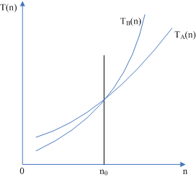
复杂度的渐进性质
如果解决问题P的程序A和程序B，其时间复杂度分别是T_{A}(n)和T_{B}(n)，则判断A、B性能优劣的标准是查看在n足够大时T_{A}(n)和T_{B}(n)的大小关系

Slide 35
大写Ο符号 Big-Oh
函数上界
定义： f(n)=O(g(n))，当且仅当存在正常数c和n₀，使得对所有n≥n₀ , 有f(n)≤cg(n)
f至多是g的c倍，对足够大的n，g 是f 的上界（不考虑常数因子c）
g取简单函数——容易研究f的上界

Slide 36
常用做g的简单函数
函数 | 名称
1 | 常数
logn | 对数
n | 线性
n logn | n个logn
n² | 平方
n³ | 立方
2^{n} | 指数
n! | 阶乘
快、简单
T(n) 3000
₂n _{n}3
5n²
△ T(n)
100n
2000
2100
1000
logn
0
5 15
25
n
10 20
慢、复杂
△n
对数没有给出对数基，因为
log_{a}n=log_{b}n/log_{b}a，仅常数不同，相差log_{b}a倍

Slide 37
小结
关于大O符号有如下认识
时间复杂度的“级别”比“具体量”更重要！
确定时间消耗是什么级别，而非具体多少
是问题规模的函数
根据渐进性质，考虑问题足够大的情况
本质上是最差情况，这一点符合工业界需求

Slide 38
Ω符号(Big-Omega)
函数下界
定义： f(n)= Ω(g(n))，当且仅当存在正常数c和n₀，使得对所有n≥n₀ , 有f (n)≥c g(n)
f至少是g的c倍，对足够大的n，g是f的一个下界

Slide 39
Θ符号(Big-Theta)
同一个g既作为f的上界，又作为下界
定义： f(n)=Θ(g(n))，当且仅当存在正常数c₁、c₂和n₀，使得对所有n≥n₀ , 有 c₁g(n)≤f (n)≤c₂g(n)
f介于g的c₁倍和c₂倍之间，对足够大的n，g既是f的上界也是下界
也就是当O与Ω相同时，该函数为f函数的Θ

Slide 40
小写o符号(little-Oh)
定义： f(n)=o(g(n))，当且仅当f(n)=O(g(n))，且f(n)≠Ω(g(n))
例如：
3n+2=O(n²)且3n+2≠Ω(n²)➔3n+2=o(n²)但3n+2≠o(n)
10n²+4n+2=o(n³)，但10n²+4n+2≠o(n²)

Slide 41
算法分析
最好情况、最坏情况、平均情况

Slide 42
性能测量方法
Performance measurement

Slide 43
第一章 线性表
Linear list(ordered list)

Slide 44
学习目标
掌握线性表的逻辑结构
线性表的顺序存储结构和链式存储结构的描述方法
熟练掌握线性表在顺序存储结构和链式存储结构的结构特点以及相关的查找、插入、删除等基本操作的实现
从时间和空间复杂性的角度综合比较两种存储结构的不同特点

Slide 45
本章内容
线性表的定义和特点
线性表的顺序表示和实现
线性表的链式表示和实现
顺序表和链表的比较
线性表的应用
案例分析与实现

Slide 46
线性表定义和特点

Slide 47
线性表定义
线性表的定义： 是由n（n≥0）个性质（类型）相同的元素组成的序列。 记为：
L=（a₁，a₂，……a_{i-1}，a_{i}，a_{i+1}，…… ，a_{n}）
a_{i}（1≤i≤n）称为数据元素；下角标 i 表示该元素在线性表中的位置或序号 。
n为线性表中元素个数，称为线性表的长度； 当n=0时，为空表，记为L=（）。
图示表示： 线性表L=（a₁，a₂，…a_{i}，……，a_{n}）的图形表示如下:
a₂
a₁ a₃ a₄ a_{n}

Slide 48
线性表的逻辑结构
逻辑特征：L=（a₁，a₂，…a_{i-1}，a_{i}，a_{i+1}，… ，a_{n} )
有限性:线性表中数据元素的个数是有穷的。
相同性:ai为线性表中的元素，元素类型相同
相继性:
a₁为表中第一个元素，无前驱元素；a_{n}为表中最后一个元素，无后继元素；
对于…a_{i-1},a_{i},a_{i+1}…(1<i<n)，称a_{i-1}为a_{i}的直接前驱， a_{i+1}为a_{i}的直接后继。
中间不能有缺项。

Slide 49
顺序存储实现
 | ////
 | 第1个元素a₁
 | 第2个元素a₂
 | ….
 | 第i个元素a_{i}
 | ….
 | 最后一个元素a_{n}
0
1
2
把线性表的元素按照逻辑顺序依次存放在数组的连续单元内；再用一个整型量表示最后一个元素所在单元的下标，即表长。
表存储结构特点：
元素之间逻辑上的相继关系
随机存取结构
i
last
空 单
max-1
元
Notes:
，用物理上的相邻关系来表示（用物理上的连续性刻画逻辑上的相继性）
，也就是可以随机存取表中的任意元素，其存储位置是简单直观的。

Slide 50
线性表顺序存储优缺点
优点
缺点
无须为表示表中元素之间的逻辑关系增加额外的存储空间
可以快速的存取表中任意位置的元素
插入删除需要移动大量元素
线性表长度变化较大时，难以确定存储空间的容量
造成存储空间碎片

Slide 51
线性表的链式存储实现
Linked Lists

Slide 52
单链表
…
0200
a₂
0325
一个线性表由若干个结点组成，每个结 点均含有两个域：存放元素的信息域和存放其后继结点的指针域 例： (a1, a2 ,a3, a4)的存储示意图
存储结构特点：逻辑次序和物理次序不一定相同；
元素之间的逻辑关系用指针表；
需要额外空间存储元素之间的关系
非随机存取结构
结点结构：
0208
a₁
0200
…
0300
a
4
∧
…
0325
a
3
0300
…
数据域
指针域
data | next

Slide 53


两种类型单链表实现
带表头单链表
不带表头单链表
head
空表和非空表表示统一
在任意位置的插入或者删除的代码统一
注意：是否带表头结点在存储结构定义中无法体现，由操作的实现决定。
a₁
a₂
a_{n}
∧
first
a₁
a₂
head
a
∧
n
∧
first==NULL；

Slide 54

双向链表存储结构
Node structure of doubly linked list：
prior data next
point prevoious point succeed
first
first
not empty list empty list

Slide 55
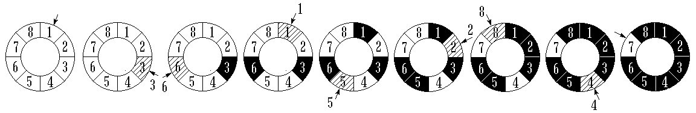
循环链表应用
Use circularly linked list to solve Josephus problem
N people sitting around. First person begins to number from one, and continue doing this one by one at clockwise, when it comes to the person who numbers m, then let him out. The next person begins to number from one, when it comes to the person who numbers m, then let him out. Continue doing this until there is only one person left. Then this person is the winner.
For example: n = 8 m = 3

Slide 56
链表和顺序表对比
链表
顺序表
存储分配方式
灵活，易扩充，存储空间为n(s+4(8))
时间性能
get Θ(n)
Insert & delete Θ(n) or Θ(1)
存储分配方式
不宜扩充，需要预分配，占用空间在ns~4ns之间
时间性能
get Θ(1)
Insert & delete Θ(n)

Slide 57
顺序表 VS 单向链表
操作(ADT) | 顺序表 | 单向链表
Destroy | Θ(1) | Θ(n)
Empty | Θ(1) | Θ(1)
get | Θ(1) | Θ(n)
indexOf | Ο(n) | Ο(n)
Delete | Ο((n-k)s) | Ο(k)或Ο(1)
Insert | Ο((n-k)s) | Ο(k)或Ο(1)
Output | Θ(n) | Θ(n)
例如：find and delete or find and insert

Slide 58
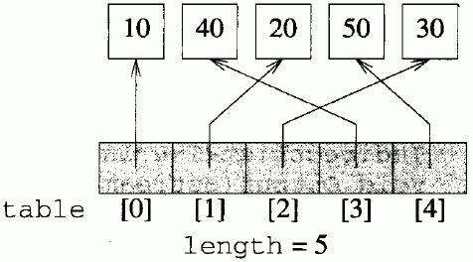
间接寻址
元素的存储——链接方式，动态存储，通过指针访问，连续元素存储不连续
指针的组织——数组方式，连续元素的指针在存储上是连续的
备注：示例引自《数据结构、算法与应用-第一版》3.12

Slide 59
元素i的定位方式
首先找到元素指针table[i-1]——数组
再由指针找到元素——多一次间接寻址
链表描述：指针分散在节点中——类似超链接方式
间接寻址：指针集中在数组中——类似目录索引方式

Slide 60
间接寻址小结
结合数组描述和链表描述的优点
定位元素是Θ(1)
其他多数操作也是Θ(1)，而不是Θ(n)！
插入、删除无需移动数据
空间上接近链表，优于数组

Slide 61
几种描述方法的比较
描述方法 | 操作
 | 查找第k个元素 | 删除第k个元素 | 插入第k元素后
数组 | Θ(1) | O((n-k)s) | O((n-k)s)
链表 | O(k) | O(k) | O(k+s)
间接寻址 | Θ(1) | O(n-k) | O(n-k)
间接寻址结合了数组和链表的优点，适用于
表元素本身很大
插入、删除操作频繁
确定表长度、按编号访问元素操作频繁

Slide 62
线性表应用
线性表作为数据结构的基础有很多的应用场景

Slide 63
箱子排序（bin sort）
班级学生信息——链表存储
按成绩排序：O(n²)
成绩特点：0～5分，有限个
箱子←→分数，相同成绩→同一箱子
箱子按顺序连接→按分数排序

Slide 64
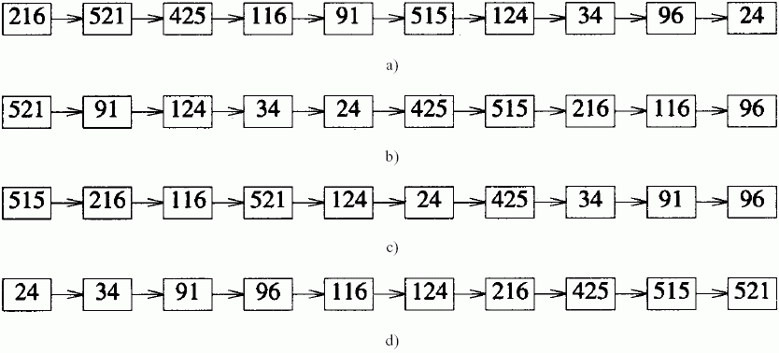
基数排序例
箱子排序：2010个执行步（2*range+n）
基数排序：90个执行步（c*(2*r+n)）

Slide 65
小结
第一种数据结构：线性表
三种存储形式：与数据结构无关
顺序存储
链表存储
间接寻址
如何将数据结构应用于实际问题

Slide 66
知识点总结
线 性 表
逻辑结构
存储结构
基 本 概 念
抽象 数据 类型 定义
顺 序 存 储
链 接 存 储
其 他 存 储
比较
⑴线性表定义
⑵逻辑特征
⑴ADT定义
⑵基本操作
⑴顺序表的特点
⑵顺序表类定义
⑴单链表的特点
⑵单链表类定义
⑴循环链表
⑵双链表
⑶静态链表
⑷间接寻址
⑶基本操作的实 ⑶基本操作的实 现及时间性能 现及时间性能

Slide 67
第二章 栈与队列
Stack and Queue

Slide 68
学习目标
掌握栈和队列的特点，并能在相应的应用问题中正确选用
熟练掌握栈的两种存储结构的基本操作实现算法，特别应注意栈满和栈空的条件
熟练掌握循环队列和链队列的基本操作实现算法，特别注意队满和队空的条件
理解递归算法执行过程中栈的状态变化过程
掌握表达式求值方法

Slide 69
本章内容
栈的定义与描述
栈的应用
括号匹配、表达式、火车车厢重排
汉诺塔、迷宫、开关盒布线、离线等价类
队列的定义与描述
队列的应用
火车车厢重排
最短路径、识别图元

Slide 70
栈的定义
stack, 线性表的典型应用之一

Slide 71
算法分析
堆栈的两种实现方式
 | 数组 | 链表
create() | Θ(1) | Θ(1)
destroy() | Θ(1) | Θ(n)
empty() | Θ(1) | Θ(1)
top() | Θ(1) | Θ(1)
push() | Θ(1)/Θ(n) | Θ(1)
pop() | Θ(1) | Θ(1)

Slide 72
栈的应用

Slide 73
一、括号匹配
(a*(b+c)+d)+(e-b)——符合语法
(a+b))(——不符合语法
寻找匹配括号对——正确处理 和未匹配括号——错误报告
括号匹配是一个基础问题，可以引申到
C++编译器
数学公式自动求解
备注：示例引自《数据结构、算法与应用》 8.5

Slide 74
二、火车车厢重排问题
货运列车，n节车厢，编号1~n
经过车站n～车站1，每站卸掉同号车厢
在始发站重新排列车厢，使得车厢按编号排列——每站卸掉最后一节车厢即可
转轨站——一个入轨、一个出轨、k个缓冲铁轨→完成重排
允许三种操作
入轨→缓冲轨
缓冲轨→出轨
入轨→出轨
备注：示例引自《数据结构、算法与应用》 8.5

Slide 75

三、 Postfix Evaluation后缀表达式 Reverse Polish Notation, RPN
operand
〖Example〗An infix expression: a + b ∗ c − d / e
A prefix expression: − + a ∗ b c / d e
A postfix expression: a b c ∗ + d e / −
operator
operator with
the highest precedence
Reverse Polish notation
〖Example〗 6 2 / 3 − 4 2 ∗ + = ?
8
Get token: 6 ( operand )
Get token: 2 ( operand )
Get token: / ( operator )
Get token: 3 ( operand )
2
top
Get token: − ( operator )
Get token: 4 ( operand )
top
top
top
2
top
3
4
8
top
Get token: 2 ( operand )
Get token: ∗ ( operator )
top
6
/
2
= 3
top
top
top
top
top
6
top
3
0
8
top
3
3
Get token: + ( operator )
Pop: 8
top
−
= 0
top
top
top
= 8
top
4
∗
2
= 8
0
+
8
T( N ) = O ( N ). No need to know precedence rules.
备注：示例引自《数据结构与算法分析》 8.5《大话数据结构 4.9》
Notes:
波兰逻辑学家使用后缀表达式来取代括号。称为逆波兰（Reverse Polish Notation, RPN）
遇到数字就进栈，遇到符号计算栈顶的两个数字，并把结果存入栈顶，继续扫描下一个输入

Slide 76
中缀表达式->后缀表达式
〖Example〗 a + b ∗ c − d = ?
a b c ∗ + d −
Note:
➢ The order of operands is the same in infix and postfix.
➢ Operators with higher precedence appear before those with lower precedence.
Output:
a
b
c
∗
+
d
−
Get token: a (operand)
Get token: + (plus)
Get token: b (operand)
Get token: ∗ (times)
Get token: c (operand)
Get token: − (minus)
∗
top
+ ≥ ∗ ?
Get token: d (operand)
∗ ≥ − ?
top
+ ≥ − ?
top
+
top
−
top
top
top
如果是数字则输出，如果符号则判断和栈顶符号的优先级，是右括号或者优先级不高于栈顶符号则栈顶元素一次出栈并输出，并将当前符号进栈，一直到最终输出后缀表达式为止。
Notes:
如果是数字则输出，如果符号则判断和栈顶符号的优先级，是右括号或者优先级不高于栈顶符号则栈顶元素一次出栈并输出，并将当前符号进栈，一直到最终输出后缀表达式为止。

Slide 77
小结
堆栈的定义和操作方式
堆栈的两种存储形式
顺序、链表
堆栈的典型应用
括号匹配、汉诺塔、车厢重排

Slide 78
第三章 串
String

Slide 79
学习目标
掌握串的结构特性以及串的基本操作
掌握针对字符串进行操作的常用算法
模式匹配算法

Slide 80
字符串的模式匹配 pattern matching
给定主串S=“s₁s₂…s_{n}”和模式T=“t₁t₂…t_{m}”，在S中寻找T的过程称为模式匹配。如果匹配成功，返回T在S中的位置如果匹配失败，返回0。
假设串采用顺序存储结构，串的长度存放在数组的0号单元，串值从1号单元开始存放。
朴素模式匹配算法(Brute-Force算法)：枚举法
从主串S的第一个字符开始和模式T的第一个字符进行比较，若相等，则继续比较两者的后续字符；否则，从主串S的第二个字符开始和模式T的第一个字符进行比较，重复上述过程，直到T中的字符全部比较完毕，则说明本趟匹配成功；或S中字符全部比较完，则说明匹配失败。

Slide 81
字符串的模式匹配-KMP算法
为什么BF算法时间性能低？
在每趟匹配不成功时存在大量回溯，没有利用已经部分 匹配的结果。
如何在匹配不成功时主串不回溯？
主串不回溯，模式就需要向右滑动一段距离。
如何确定模式的滑动距离？
利用已经得到的“部分匹配”的结果 将模式向右“滑动”尽可能远的一段距离(next[j])后，继续进行比较

Slide 82
KMP算法复杂度
求Next的时间复杂度为O(m)
匹配字符串的复杂度为O(n)
总体时间复杂度为O(m+n)

Slide 83
第四章 矩阵与散列表
Matrix and Hash Table

Slide 84
学习目标
掌握多维数组的存储和表示方法
掌握对特殊矩阵进行压缩存储时的下标变换公式
了解稀疏矩阵的压缩存储表示方法及适用范围
掌握散列表的存储和表示方法
掌握散列算法及适用范围

Slide 85
本章内容
数组与矩阵
特殊矩阵：对角矩阵、三对角矩阵、三角矩阵、对称矩阵
稀疏矩阵
数组描述（Array based）
链表描述（Linked）
散列表
字典（有序表）的定义
跳表
散列表
文本压缩应用

Slide 86
多维数组的保存方式
计算机内存——一维连续存储
多维数组如何与真实内存对应（映射）？
多维数组元素→start～start+size(score)-1
实现映射[i₁][i₂][i₃]...[i_{k}]→[0, n-1] map(i₁, i₂, i₃, ..., i_{k})
存储位置
start+map(i₁, i₂, i₃, ..., i_{k})*sizeof(int)
一维数组：map(i₁) = i₁

Slide 87
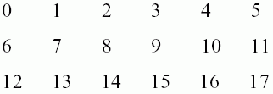
行主映射
行主映射：存储顺序为
第一行、第二行、…
每行内：位于第一列的那个元素、第二列、…

Slide 88
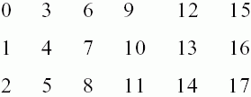
列主映射
列主映射：编号顺序为
第一列、第二列、…
每列内：位于第一行的那个元素、第二行

Slide 89
特殊矩阵
方阵（square matrix）：行数和列数相等的矩阵
对角矩阵M阵（diagonal）
三对角矩阵（tridiagonal）
下三角矩阵（lower triangular）
上三角矩阵（upper triangular）
对称矩阵（symmetric）
特殊矩阵的压缩存储方式，其行列映射关系

Slide 90
特殊矩阵小结
本质
如何利用特殊矩阵的“特殊性”减少存储空间？
关键
找到矩阵中元素与一维数组的映射关系！

Slide 91
稀疏（sparse）矩阵
“许多”元素为0的矩阵
且 非0区域结构无规律
对应稠密矩阵
区分两者的界限？

Slide 92
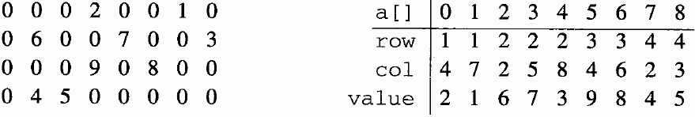
数组描述：三元组
压缩存储，只保存非0元素

Slide 93
与简单二维数组的性能对比
空间复杂性
每个元素：2*sizeof(int)+sizeof(T)
240000：40000000，节省99.4%！
时间复杂性
Store：O(非0元素数目)
Retrieve：O(log(非0元素数目))
但是，转置、加、乘…显著提高了！

Slide 94
散列
----有序列表：基于高效访问的处理技术

Slide 95
散列主要内容
散列表
定义
散列函数
解决冲突的方法
开地址法：线性、双散列
链表法

Slide 96
关键问题一：构造Hash函数
好的Hash函数
定义域必须包括所有关键字，值域必须在表长范围之内
若对于关键字集合中的任一个关键字，经Hash函数映像到地址集合中任何一个地址的概率是相等的，则称此类Hash函数是均匀的。换句话说，就是使关键字经过Hash函数得到一个“随机地址”，以便使一组关键字的哈希地址均匀分布在整个地址区间中，从而减少冲突
尽量简单，计算时间尽量少

Slide 97
直接定址法
对关键字做一个线性计算，把计算结果当做散列地址
Hash(key)= a * key + b
特点
计算简单
没有冲突发生
太理想，很少有应用场景

Slide 98
数字分析法
设有n个d位数，每一位可能有r种不同的符号。这r种不同符号在各位上出现的频率不一定相同，可能在某些位上分布均匀些，在另一些位上不均匀。
则应根据已知关键字集合的特点，选取出那些分布均匀（冲突较少）的位进行哈希映射

Slide 99
数字分析法示例
… …
8 | 1 | 3 | 4 | 6 | 5 | 3 | 2
8 | 1 | 3 | 7 | 2 | 2 | 4 | 2
8 | 1 | 3 | 8 | 7 | 4 | 2 | 2
8 | 1 | 3 | 0 | 1 | 3 | 6 | 7
8 | 1 | 3 | 2 | 2 | 8 | 1 | 7
8 | 1 | 3 | 3 | 8 | 9 | 6 | 7
8 | 1 | 3 | 5 | 4 | 1 | 5 | 7
8 | 1 | 4 | 6 | 8 | 5 | 3 | 7
… …
(1) | (2) | (3) | (4) | (5) | (6) | (7) | (8)
80个数
哈希表长度为100，即有100个存储地址。
可取第4、5两位组成一个两位数作为Hash地址

Slide 100
平方取中法
取关键字平方后的中间几位为哈希地址
通常在选定哈希函数时不一定能知道关键字的全部情况，取其中哪几位也不一定合适
而一个数的平方后的中间几位数和原数的每一位都相关，由此使随机分布的关键字得到的哈希地址也是随机的
取的位数由表长决定

Slide 101
平方取中法示例
假设有此8进制编码
A | B | C | …… | Z | 0 | 1 | 2 | …… | 9
01 | 02 | 03 |  | 32 | 60 | 61 | 62 |  | 71
记录 | 关键字 | (关键字)² | 哈希地址
A | 0100 | 0 010 000 | 010
I | 1100 | 1 210 000 | 210
J | 1200 | 1 440 000 | 440
I0 | 1160 | 1 370 400 | 370
P1 | 2061 | 4 310 541 | 310
P2 | 2062 | 4 314 704 | 314
Q1 | 2161 | 4 734 741 | 734
Q2 | 2162 | 4 741 304 | 741

Slide 102
折叠法
将关键字分割成位数相同的几部分（最后一部分的位数可以不同），然后取这几部分的叠加和（舍去进位）作为哈希地址
可以从左向右分割，也可以从右向左分割
一般分割出的位数将与散列表地址位数相同
适用于关键字位数很多的情况（显然此时数字分析和平方取中均不合适）

Slide 103
除留余数法
取关键字被某个不大于哈希表表长m的数p除后所得余数为哈希地址【最常用的方法】
H(key)=key % p, p<=m
其中，p一般取：
最接近m的质数
或者不包含小于20的质因数的合数

Slide 104
关键问题二：处理冲突
线性开型寻址法（线性探测法）
二次探测法
双散列法（再哈希法）
链表法（拉链法、链地址法）

Slide 105
线性开型寻址法
开地址法
可存放新表项的空闲位置既向它的同义词表项开放，又向它的非同义词表项开放
这里的同义词是指那些散列地址相同的不同关键字

Slide 106
线性开型寻址法
使用某一种散列函数计算出初始散列地址H0，一旦发生冲突，在表中顺次向后寻找“下一个”空闲位置Hi的公式为：
H_{i}=(H_{i-1}+d) % m
其中，d=1

Slide 107
线性探测法的特点
优点
简单
只要表不满，总可以找到空位，插入成功

Slide 108
线性探测法的特点
缺点
聚集问题 h(k₁)=i，h(k₂)=j，k₁可能占据k₂的hash表位置，从而可能在局部造成严重的聚集，性能急剧下降，即便hash表还很空
而当表较满时，性能几乎一定会很差

Slide 109
复杂性分析
初始化： Θ(m)
搜索、插入最坏情况： Θ(n)

Slide 110
平均情况
U_{n}：一次不成功搜索平均检查的桶的数目
S_{n}：一次成功搜索平均检查的桶的数目
α=n/m：负载因子——hash表满的程度
0.5：S_{n}=1.5，U_{n}=2.5
0.8：S_{n}=5.5，U_{n}=50.5

Slide 111
二次探测法
线性探测的缺点：聚集——h(k)不相同的（相近的）关键字发生冲突
平方探测法：d=i²—— 探测h(k)、h(k)+1、h(k)+4、…

Slide 112
与线性探测的比较
解决了局部聚集问题
缺点：在表不满的情况下，也不能保证插入肯定成功

Slide 113
双散列法
需要两个散列函数
第一个散列函数计算关键字的首选地址
一旦发生冲突，用第二个散列函数计算到下一地址的增量；或者直接计算下一个地址
双散列法将冲突处理也“随机化”，避免了“聚集”

Slide 114
链表法思想
通过哈希函数计算具有相同哈希地址的元素串在一个链表当中（归于一个子集合）
正常情况下，每个同义词链表长度都比较短，设有n个关键字存放到长度为m的散列表中，则每一个同义词链平均长度是n/m，效率可以接受
另一个优点是：除了解决冲突外，还可以解决溢出问题。

Slide 115
H1小结
散列表的两大关键
散列函数
h(k) = k % D
解决冲突的策略
线性开型寻址：简单，但容易造成堆积
双散列开型寻址：稍复杂，可部分解决堆积（更随机）
链表法

Slide 116
小结
数据结构
线性表、矩阵、堆栈、队列、字典
排序算法
选择、冒泡、插入、箱子、基数
查找算法
二分、Hash

Slide 117
3-7章小结
特别重要的知识点
线性表含义、描述、操作、性能分析
特殊矩阵和稀疏矩阵的表示
栈和队列的原理、操作
Hash过程

Slide 118
第五章 树
Tree

Slide 119
主要内容
树的一般定义
二叉树的定义和主要特征
树的存储方式
完全二叉树
二叉树的遍历
树与森林

Slide 120
数据结构“树”
定义： 树（tree）t是一个非空的有限元素的集合， 一个特殊的元素称为根（root）， 余下的元素（如果有的话）组成t的若干子树（subtree）
递归！

Slide 121
 degree of a node（度） ::= number of subtrees of the node. For example, degree(A) = 3, degree(F) = 0.
A
B
C
D
E
F
G
H
I
J
 degree of a tree（深度） ::=
For example, degree of this tree = 4 or 3.
K
L
M
 Parent（父） ::= a node that has subtrees.
 children （子）::= the roots of the subtrees of a parent.
 Siblings（兄弟） ::= children of the same parent.
 leaf ( terminal node )（叶子节点） ::= a node with degree 0 (no children).

Slide 122
 path from n₁ to n_{k} ::= a (unique) sequence of nodes n₁, n₂, …, n_{k} such that n_{i} is the parent of n_{i+1} for 1 ≤ i < k.
A
B
C
D
 length of path ::= number of edges on the path.
E
F
G
H
I
J
K
L
M
 depth of n_{i} （深度）= length of the unique path from the root to n_{i}. Depth(root) = 1 or 0
 height of n_{i} （高度）::= length of the longest path from n_{i} to a leaf. Height(leaf) = 1 or 0, and height(D) = 3 or 2.
 height (depth) of a tree ::= height(root) = depth(deepest leaf).
 ancestors of a node（节点的祖先） ::= all the nodes along the path from the node up to the root.
 descendants of a node（节点的后裔） ::= all the nodes in its subtrees.

Slide 123
森林和有序森林
森林（forest）：树的集合，通常认为是有根树的集合
有序森林（orchard，ordered forest）：有序树的有序集合
有根（有序）树去掉根节点➔（有序）森林
（有序）森林添加父节点➔有根（有序）树

Slide 124
树的递归定义
有根树： 包含单一顶点v，称为树的根， 和一个森林F，F的树称为根的子树 而森林F（可为空）是一个有根树的集合
一个有序树T： 包含一个单一节点v，称为树的根， 和一个有序森林O，O的树称为v的子树，表示为T={v, O}

Slide 125
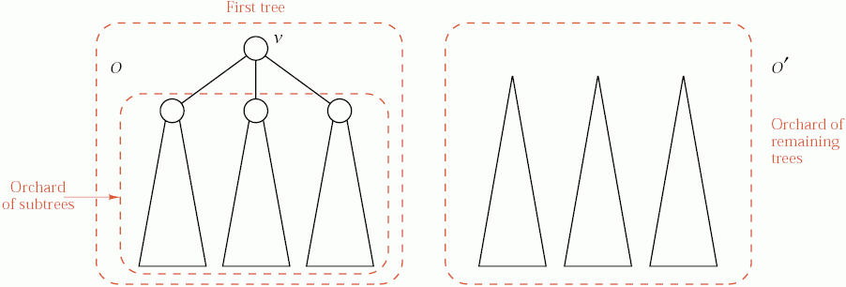
有序森林的定义
一个有序森林O： 或者为空集Φ， 或包含一个有序树T，称为有序森林的第一树， 和另一个有序森林O’（包含有序森林的其它树），可表示为O={T, O’}
有序树－有序森林：间接递归定义

Slide 126
二叉树
定义： 二叉树（binary tree）t是有限元素集合： 或者为空； 或者，有一个特殊元素根，余下的元素构成2个二叉树（可以为空）——t的左子树和右子树

Slide 127
二叉树和树的根本区别
二叉树每个节点都恰好有两棵子树（可以为空） 树中每个节点可有若干子树
二叉树每个节点的子树是有序的——“左”、“右” 树的子树间是无序的

Slide 128
后缀表达式建表达式树
一次一个符号地读入表达式。
如果符号是操作数，那么就建立一个单结点树并将它推入栈中。
如果符号是操作符，那么就从栈中弹出两棵树T1和T2(先弹出的作为右子树)并形成一棵新的树，该树的根就是操作符，它的左、右儿子分别是T1和T2。然后将指向这颗树的指针压入栈中。继续读入下一个符号
ab+cde+**

Slide 129
二叉树的特性
特性1 包含n (n>0)个节点的二叉树边数为n-1
证明 二叉树中每个节点（除根节点，共n-1个节点） 有且只有一个父节点 每个子节点与父节点间有且只有一条边 ➔边数为n-1

Slide 130
特性2
二叉树的高度（height）（深度，depth）：二叉树的层数
特性2 若二叉树的高度为h，h≥0，则它最少有h个节点，最多有2^{h}-1个节点

Slide 131
特性3
特性3 包含n个节点的二叉树的高度最大为n，最小为
证明 每层至少一个元素➔高度不会超过n 由特性2，可知高度为h，节点最多2^{h}-1 即n≤2^{h}-1➔h≥log₂(n+1) 且h是整数➔

Slide 132
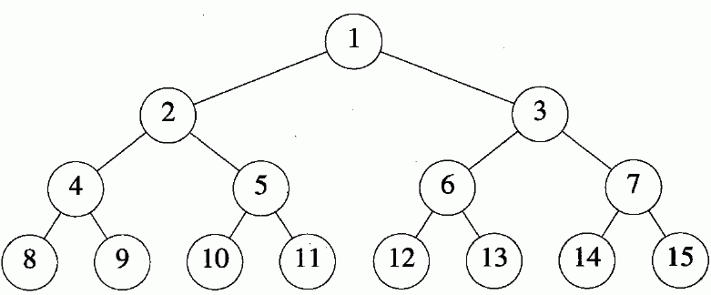
满二叉树（full binary tree ）
高度为h，节点数2^{h}-1

Slide 133
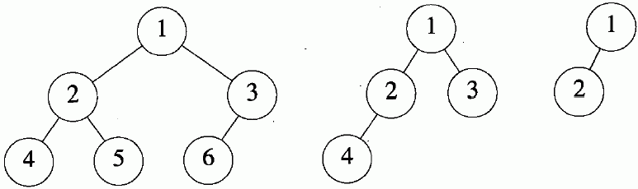
完全二叉树
高度为h 的满二叉树中节点按从上到下，从左到右的顺序从1到2^{h}-1进行编号
从中删除k个节点，编号为2^{h}-i, 1≤i≤k
即为完全二叉树，深度为

Slide 134
特性4
特性4 设完全二叉树中一节点的序号为i, 1≤i≤n。则有以下关系成立：
当i = 1时，该元素为二叉树的根。若i > 1，则该元素父节点的编号为
当2i>n时，该元素无左孩子。否则，其左孩子的编号为2i
若2i + 1>n，该元素无右孩子。否则，其右孩子编号为2i + 1

Slide 135
特性5
设二叉树中度为2的节点有n₂个，度为1的节点有n₁个，度为0的节点有n₀个，则n₀=n₂+1
一棵二叉树有1024个节点，其中465个是叶节点，那么树中度为2和度为1的节点各有多少？

Slide 136
二叉树描述
数组描述（顺序存储）——利用特性4
普通二叉树——缺少部分节点的完全二叉树
A
B
D
E
J
A
B
D
E
J

Slide 137
数组描述（顺序存储）
数组位置——节点编号
父子节点关系——特性4
n层二叉树——2^{n}-1数组保存，可能空间浪费！
A 1
B 2
D 3
E 4
J 7
A
B
D
E
J

Slide 138
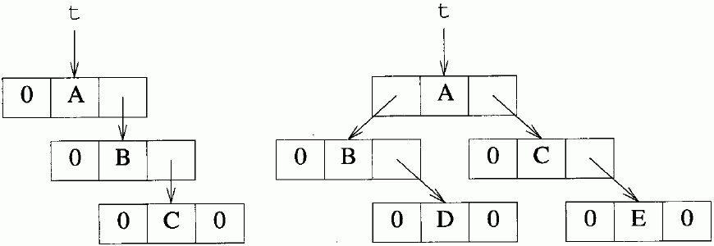
链表描述
树节点——节点类对象
数据域、LeftChild、RightChild
n-1条边➔2n-(n-1)=n+1个空指针

Slide 139
其他类型的树的链表描述
Element
A
FirstChild
NextSibling
N
B
C
D
A
N
B
C
D
E
F
G
H
I
J
E
F
G
H
I
J
N
N
N
N
N
N
N
K
L
M
K
L
M
N
N
N
N
N
Note: The representation is not unique since the children in a tree can be of any order.
《大话数据结构》6.4提供多种树的存储结构：双亲，孩子，双亲孩子

Slide 140
二叉树遍历
按照某种顺序访问树中的每个节点，
要求每个节点被访问一次且仅被访问一次
这就是二叉树遍历问题

Slide 141
二叉树遍历
遍历顺序【关键】
访问根节点、左子树、右子树的顺序
左右子树的访问（遍历）？——递归！
可能的遍历顺序
V－根，L－左子树，R－右子树
VLR LVR LRV VRL RVL RLV

Slide 142
标准遍历顺序
都是左子树先于右子树，关键——根的访问次序
先序遍历（preorder）——VLR
中序遍历（inorder）——LVR
后序遍历（postorder）——LRV
V
L
R

Slide 143
由遍历顺序推导二叉树结构
一棵二叉树 先序遍历结果1, 2, 4, 7, 3, 5, 6, 8, 9 中序遍历结果4, 7, 2, 1, 5, 3, 8, 6, 9 能推导出其结构吗？
可以！

Slide 144
二叉树遍历小结
前序、中序、后序遍历
深度优先
表明访问根节点的次序
按层遍历
宽度优先
遍历思想简述
软件工程、自主学习、房地产建设……

Slide 145
补充：二叉树与森林互转
已知：二叉树使用链表表示法
一般树如何表示呢？
父指针表示法
左孩子右兄弟表示法

Slide 146
树的父指针表示法
R
A
B
C
D
E
F
G
H
K

Slide 147
树的左孩子右兄弟表示法
R
A
B
C
D
E
F
G
H
K

Slide 148
树转换为二叉树
1
2
3
4
规则：
1.树中某节点的第一个孩子是二叉树中该节点的左孩子；
2.树中某节点的右兄弟是二叉树中该节点的右孩子。
1
5
6
7
2
5
3
1
6
4
2
3
4
7
5
6
7

Slide 149
森林转换为二叉树
思路
由于根没有兄弟，所以树转换为二叉树后，二叉树的根一定没有右子树。
先将森林中的每一棵树转换为二叉树；
再将第一棵二叉树的根作为转换后二叉树的根；
第一棵二叉树的左子树作为转换后二叉树的左子树；
第二棵二叉树作为转换后二叉树的右子树；
第三棵二叉树作为转换后二叉树根的右孩子的右子树
依此类推

Slide 150
森林转换为二叉树
1
5
6
2
3
4
7
1
5
6
1
2
7
2
5
3
3
6
4
4
7

Slide 151
队列→优先队列
队列是一种一维表结构
按照入队次序出队
优先队列建立在树形结构上
按照优先级出队
E₁
E₂
E₃
E₄
E₅
E₁
E₂
E₃
E₄
E₅
p₁
p₂
p₃
p₄
p₅

Slide 152
优先队列
是0个或多个元素的集合
每个元素都有一个优先权或值
两个元素可以有相同的权值
其上的操作包括：插入、删除、查找
最大优先队列，最小优先队列

Slide 153
线性表描述最大优先队列
无序线性表——最简单
数组描述
插入操作：表尾，Θ(1)
删除操作：查找最大优先级元素， Θ(n)
链表描述
插入操作：链头， Θ(1)；删除操作，Θ(n)
有序列表
数组：递增，链表：递减
删除：Θ(1)；插入：Θ(n)

Slide 154
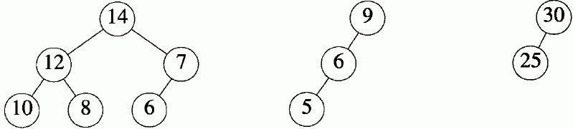
堆的定义
最大堆：
是一棵最大树
同时是一棵完全二叉树
是 不是 是

Slide 155
堆的描述
特殊的完全二叉树→一维数组有效描述
父子节点位置关系——简单公式
堆节点从1开始编号，则节点i的左孩子是2i、右孩子是2i+1
堆节点从0开始编号，则节点i的左孩子是2i+1、右孩子是2i+2
n个元素，高度log₂(n+1)

Slide 156
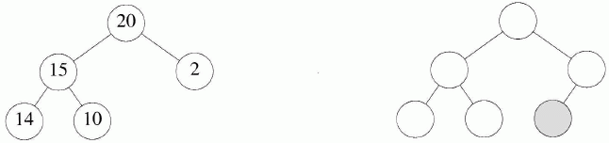
最大堆的插入操作
完全二叉树 插入后必然形如右图
但新元素放在阴影 位置，可能不符合 堆的特性

Slide 157
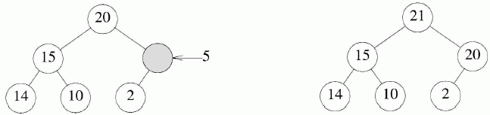
上移重整堆
新元素向上移动（与父节点交换） 重复此过程，直到到达某个位置时符合堆的特性为止
最坏情况O(log₂n)

Slide 158
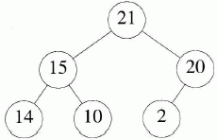
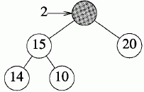
删除操作
删除根－最大优先级保持完全二叉树结构 最后一个元素→根，形如右图
可能不符合 堆的特性

Slide 159
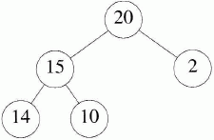
下降过程
选取子节点中较大者与父节点交换
重复，直至符合堆特性
最坏情况O(log₂n)
10
15
15
2
14
2
14
10

Slide 160
最大堆的创建
n个元素——如何构成堆？
更好的方法，Θ(n)：n个元素构成完全二叉树，可能不是堆，整理它
从最后一个内部节点（n/2）开始到根节点，将每个节点i的子树（完全二叉树）整理为堆
重要特性——i的两个子树都已经是堆了
刚开始的i直至上一层，其子树均为单节点，肯定是
更高层节点，子树已经重整过——必然是堆！
➔整理堆——下降过程！

Slide 161
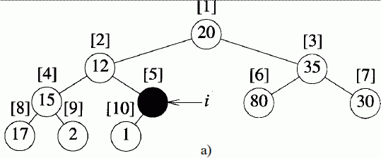
建堆实例（思路二）
10
step1：先形成一棵完全二叉树，一般来说还不是堆
step2：从编号为i = 10/2的节点开始，检查以其为根的子树是否为堆？是！
step3：检查编号为4的节点子树是否为堆？不是！调整为堆！

Slide 162
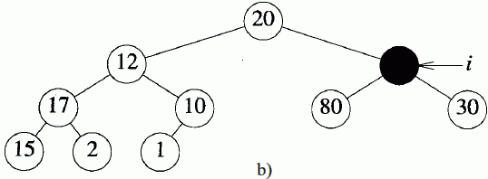
建堆实例（续）
35
step4：检查编号为3的节点子树是否为堆？不是！调整为堆！
step5：检查编号为2的节点子树是否为堆？不是！调整为堆！

Slide 163
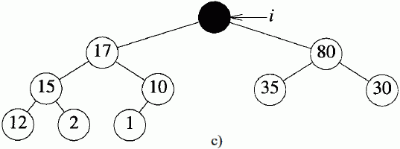
建堆实例（续）
20
step6：最后检查编号为1的节点子树是否为堆？不是！调整为堆！
step7：建堆成功！

Slide 164
建堆复杂性分析
内层循环O(logn)，n/2次，O(nlogn)
实际上，Θ(n)
每次内层循环O(h_{i})
h_{i}，子树高度，取值2～h
第j层节点数2^{j-1}，以它们为根子树高度h-j+1
所以建堆时间
且循环执行n/2→Ω(n)→Θ(n)

Slide 165
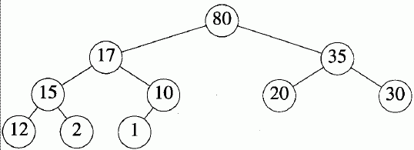
堆排序
n个元素——建最大堆
重复：删除元素——放入末尾——重整
假定初始序列是[20,12,35,15,10,80,30,17,2,1]
初始最大堆

Slide 166
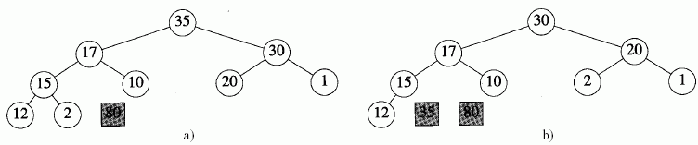
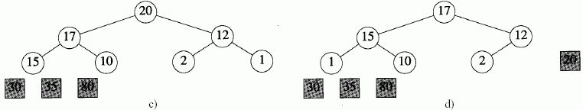
堆排序
80
35
80
20
30
35
80
30
35
80

Slide 167
H1小结
堆是表达优先队列的一种方式
堆的插入：O(logn)从下向上调整
堆的删除：O(logn)从上向下调整
堆的初始化：O(n)从后向前遍历、自上而下调整
堆排序：先建最大堆、再依次删除
堆排序时间已达最优

Slide 168
H2.霍夫曼编码
Huffman code：一种文本压缩算法
考虑字符的出现频率进行编码
4个字符a,u,x,z组成的文本
每个字符一个字节：1000字节，8000位
每个字符两位(a:00, x:01, u:10, z:11)：2000位
保存编码表
符号个数, 代码1, 符号1, 代码2, 符号2, ...—48位
压缩比8000/2048=3.9

Slide 169
解码方法
如何解码？
任何一个编码都不是其他编码的前缀
00010100100101
检测前缀即可
a | 0
x | 00
u | 01
z | 001

Slide 170
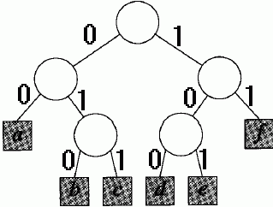
算法
扩充二叉树
外部节点——符号，边——左标0，右标1
根→外部节点路径
编码后长度
2*F(a)+ 3*F(b)+ 3*F(c)+3*F(d)+ 3*F(e)+ 2*F(f)
a
f
b
c
d
e

Slide 171
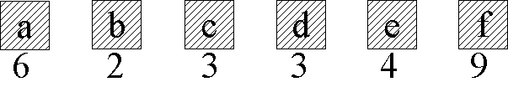
构造霍夫曼树
初始：单节点二叉树集合 树的权重——字符频率

Slide 172
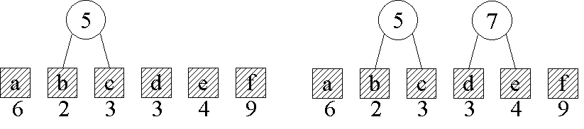
构造霍夫曼树
选择两个w值最小的树合并，权重相加作为新的权重
重复，直至只剩一棵树

Slide 173
H2小结
霍夫曼树是一棵二叉树
叶节点是具有不同权值的元素
其他节点仅用于计算，没有实际意义
从根到叶的路径（左0右1）即是该叶的编码
霍夫曼编码的基本思想
让权值高的叶节点尽量靠近根，这样它的路径就能尽量短

Slide 174
第六章 搜索树
二叉搜索树（AVL、红黑树），B树

Slide 175
BST定义
定义：二叉搜索树（binary search tree）是一棵二叉树，可能为空，如果非空的话，应满足以下特征：
每个元素有一个关键值，并且没有任意两个元素有相同的关键值；因此，所有的关键值都是唯一的

Slide 176
BST定义
根节点左子树的关键值（如果有的话）小于根节点的关键值
根节点右子树的关键值（如果有的话）大于根节点的关键值
根节点的左右子树也都是二叉搜索树

Slide 177
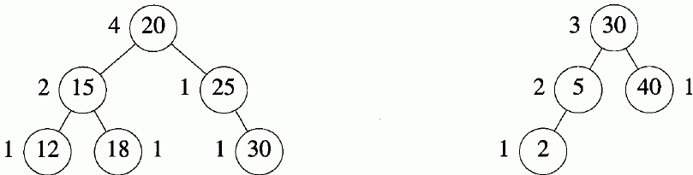
索引二叉搜索树
每个节点记录一个索引值： 左子树大小+1——
如何通过索引得到“求第k元”的高效算法
节点在子树中的排名！

Slide 178
平均查找长度
45
45
12
53
12
53
3
50
100
3
50
100
7
7
ASL_{成功}=(1*1+2*2+3*3+4*1)/7=18/7
ASL_{不成功}=(2*1+3*5+4*2)/8=25/8

Slide 179
关于BST插入的结论
新插入的节点一定是一个叶子节点
并且是查找不成功时查找路径上访问的最后一个节点的左孩子或右孩子节点

Slide 180
删除算法（续）
不是叶节点：如何保持二叉搜索树特性？——删除节点p，p的子树内部调整
p有且只有一个非空子树t，其根为q
丢弃p，以q取代p的位置
p是整个二叉搜索树的根——q作为新的根
否则——p的父节点的“指向p的指针”变为指向q

Slide 181
删除算法（续）
p的两个子树都不空——转换为情况2（或1）
p与某个节点q（满足情况2或1）交换
删除p→删除q
q的选择准则？——替代p成为子树的根后，应当保持二叉搜索树特性
左子树的最右节点或右子树的最左节点，排名恰与p相邻——之前或之后

Slide 182
关于删除算法的结论
情况1、2无需讨论
情况3的算法思路其实是
假定被删节点是p
找到BST中p的直接前驱或直接后继替代它
一般惯例是选用直接前驱，即被删节点左子树的最右节点

Slide 183
复杂性分析
搜索、插入、删除的复杂性为O(h)
二叉搜索树的高度h，最坏情况为n
可证明，若搜索、插入、删除是随机的，平均情况为O(logn)
而升序输出为O(n)

Slide 184
AVL树
如何提高二叉搜索树的最坏情况？
树高最坏情况保持在O(logn)
AVL树——一种平衡树
1962年，Adelson-Velskii和Landis

Slide 185
定义
空二叉树是AVL树； 如果T是一棵非空的二叉树， T_{L}和T_{R}分别是其左子树和右子树， 那么满足以下条件，T是一棵AVL树：
T_{L}和T_{R}是AVL树
|h_{L}-h_{R}|≤1，h_{L}和h_{R}分别是左子树和右子树的高度
AVL搜索树

Slide 186
AVL树的特性
n个元素（节点）的AVL树的高度是O(logn)
对于每一个n（n≥0）值，都存在一棵AVL树（保证任何时刻，插入操作都是可完成的）
一棵n元素的AVL搜索树能在O(高度)=O(logn)的时间内完成搜索。
将一个新元素插入到一棵n元素的AVL搜索树中，可得到一棵n+1元素的AVL树，这种插入过程可以在O(logn)时间内完成
从一棵n元素的AVL搜索树中删除一个元素，可得到一棵n-1元素的AVL树，这种删除过程可以在O(logn)时间内完成

Slide 187
AVL树的高度
高度——复杂性
显然，平均情况不会低于随机二叉搜索树，O(logn)
最坏情况呢，如果也是O(n)，就失去改进的意义了
n个节点的AVL树的高度最高是多少？

Slide 188
AVL树的高度（续）
|F_{h}|+1=|F_{h-1}|+1+|F_{h-2}|+1：菲波那契数列！
h≈1.44log₂|F_{h}|=l.44log₂n=O(logn)

Slide 189
关于AVL树的一组值
高度为h的AVL树最少有几个节点？
h | 1 | 2 | 3 | 4 | 5 | 6 | 7 | ……
MinNum | 1 | 1+1 | 1+2+1 | 2+4+1 | 4+7+1 | 7+12+1 | 12+20+1 | ……
 | 1 | 2 | 4 | 7 | 12 | 20 | 33 | ……

Slide 190
AVL搜索
与一般的二叉搜索树一致
从根节点开始将key与节点值比较
如果key小于节点值，进入左子树；
如果key大于节点值，进入右子树；
直到找到或子树为空停止。

Slide 191
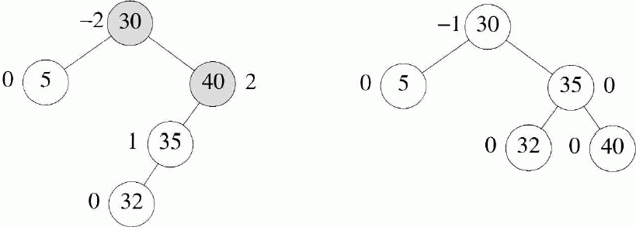
AVL插入
首先利用二叉搜索树的插入算法
可能出现不平衡的情况→调整结构
插入32后的调整

Slide 192
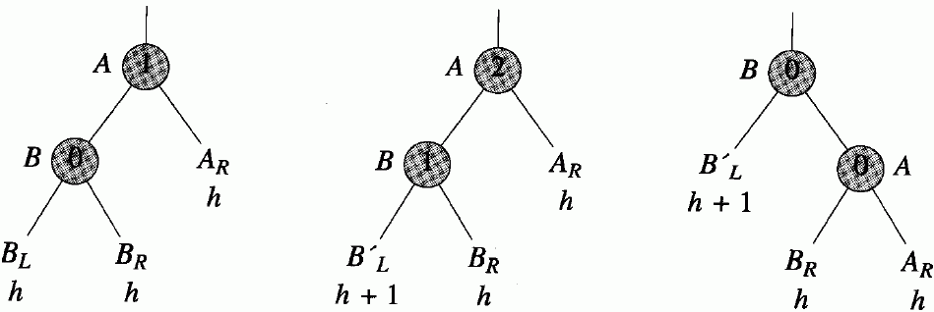
LL型不平衡及其调整方法
旋转后保持搜索树特性
B'_{L}<B<B_{R}<A<A_{R}
单旋转：RR——对称的
1
2
0
0
1
0

Slide 193
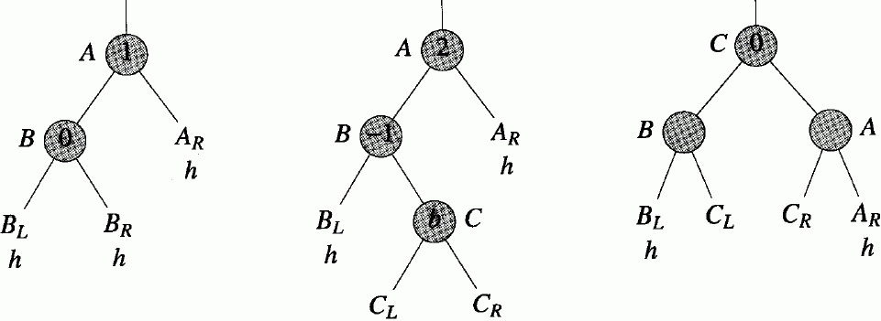
LR型不平衡及其调整方法
1
2
0
0
-1
b
b=0（C_{L}高度h，C_{R}高度h）➔bf(B)=bf(A)=0 b=1（C_{L}高度h，C_{R}高度h-1）➔bf(B)=0, bf(A)=-1 b=-1（C_{L}高度h-1，C_{R}高度h）➔bf(B)=1, bf(A)=0
RL——对称

Slide 194
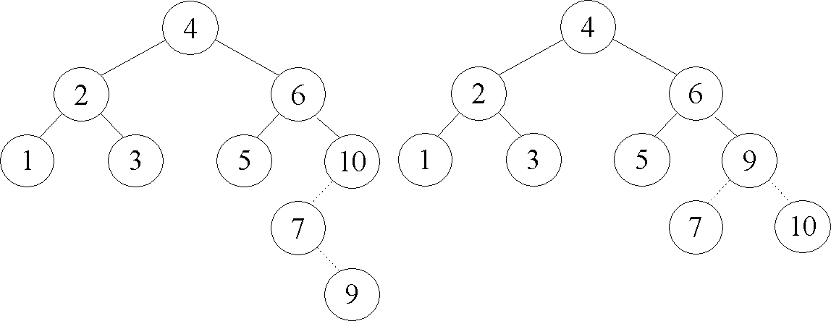
双旋转例

Slide 195
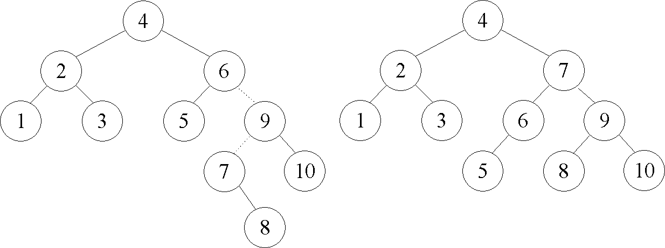
双旋转例

Slide 196
AVL树插入算法
从根节点开始搜索，确定插入位置
同时寻找最后的平衡因子为-1或1的节点，记为A
若找到相同关键字的元素，插入失败
若没有这样的节点A——插入后平衡
从根节点重新遍历一次，修改平衡因子，然后终止

Slide 197
AVL树插入算法
若bf(A)=1且新节点插入A的右子树， 或bf(A)=-1且新节点插入A的左子树 ➔A 的新平衡因子是0
修改从A 到新节点路径中节点的平衡因子，然后终止
不平衡情况
确定不平衡类型，并执行相应的旋转
在从新子树根节点至新插入节点路径中，根据旋转需要修改相应的平衡因子

Slide 198
AVL插入小结
不平衡共分四种情况
LL与RR对称：一次旋转
LR与RL对称：两次旋转
关键是找到距离插入点最近的不平衡节点！

Slide 199
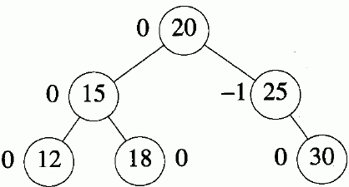
AVL删除
首先执行二叉搜索树的删除，如不平衡则调整
从删除节点的父节点 开始到根节点，对路径 上的每个节点q， 根据新的平衡因子， 判断子树高度变化， 调整方法， 以及是否继续调整过程

Slide 200
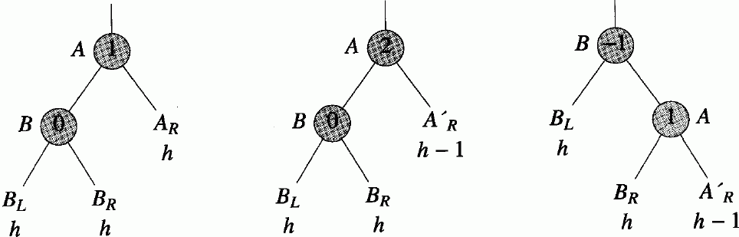
R0型不平衡的调整
高度未变，祖先平衡因子不需调整
与LL旋转类似
1
2
-1
0
0
1

Slide 201
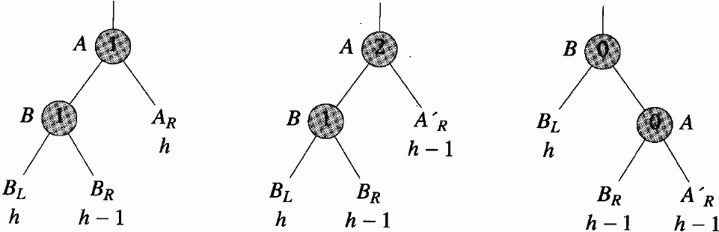
R1型不平衡的调整
1
2
0
高度减少1，继续修正过程
与LL旋转类似
1
1
0

Slide 202
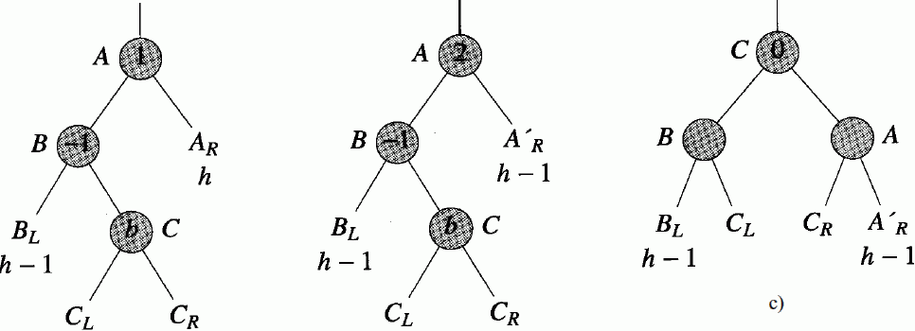
R-1型不平衡的调整
1
2
0
b=0（C_{L}高度h-1，C_{R}高度h-1）➔bf(B)=bf(A)=0 b=1（C_{L}高度h-1，C_{R}高度h-2）➔bf(B)=0, bf(A)=-1 b=-1（C_{L}高度h-2，C_{R}高度h-1）➔bf(B)=1, bf(A)=0
高度减少1，需继续修正过程
与LR旋转类似
-1
-1
b
b

Slide 203
AVL删除小结
不平衡共分三种情况
一次旋转即停止
一次旋转不平衡
两次旋转不平衡
关键是考察不平衡节点的另一棵子树！

Slide 204
m叉搜索树
定义：m叉搜索树（m-way search tree）可以是一棵空树， 如果非空，它必须满足：
在相应的扩充搜索树中（用外部节点替换零指针），每个内部节点最多可以有m个子女及1～m-1个元素（外部节点不含元素和子女）

Slide 205
m叉搜索树
每个含p个元素的节点，有p+1个子女
考察含p个元素的任意节点
设k₁, ..., k_{p}是这些元素的关键值，元素按关键字升序排列，即有k₁<k₂<...<k_{p} 设c₀, c₁, ..., c_{p}是节点的p+1个孩子
以c₀为根的子树中的元素关键值小于k₁
以c_{p}为根的子树中的元素关键值大于k_{p}
并且以c_{i}为根的子树中的元素关键值会大于k_{i}而小于k_{i+1}，其中1≤i≤p

Slide 206
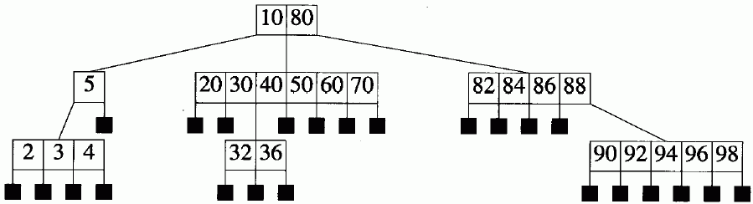
例
插入操作
先进行搜索：成功，插入失败；否则，在失败位置（最后的一个内部节点）进行插入
元素数<m-1，直接插入：插入31
≥m-1，生成新孩子节点：插入65

Slide 207
例
删除操作
先进行搜索，找到元素后进行删除
左右子树均为空，直接进行删除：删除20
不都为空，子树中元素提升，替代被删除元素：删除10

Slide 208
m叉搜索树的高度
高度为h，最少h个元素，最多m^{h} - 1
1层～h-1层的每个节点孩子数都是m h层节点无孩子，节点总数 每个节点m-1个元素 元素总数m^{h}-1
n个元素，高度n～log_{m}(n+1)
与二叉搜索树类似，最坏情况很差—— m叉平衡搜索树，保证总有对数的复杂性

Slide 209
H1.m阶B-树
定义：m阶B-树（B-Tree of order m）是一棵m叉搜索树，如果B-树非空，那么相应的扩充树满足下列特征：
根节点至少有2个孩子
除根节点外，所有内部节点至少有 个孩子
所有外部节点位于同一层上

Slide 210
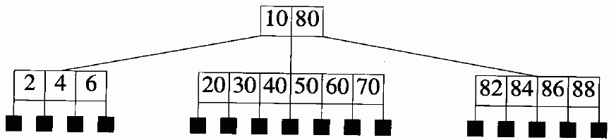
7阶B-树例
1）在扩充搜索树中，每个内部节点最多可以有m个子女及1～m-1个元素
2）每个含p个元素的节点，有p+1
个子女
3）考察含p个元素的任意节点以c_{i}
为根的子树中的元素关键值会大
于k_{i}而小于k_{i+1}，其中1≤i≤p
根节点至少有2个孩子
除根节点外，所有内部节点至少有 个孩子
所有外部节点位于同一层上

Slide 211
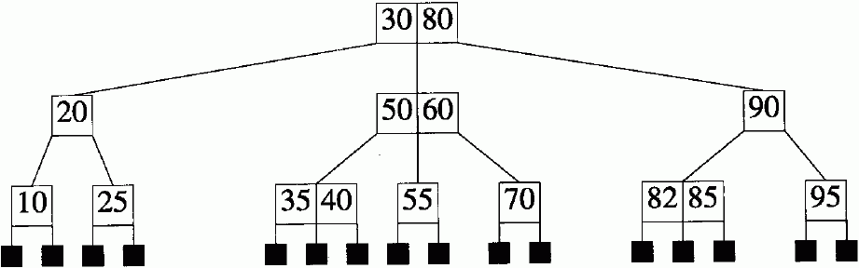
例
二阶B-树：满二叉树
三阶B-树：2-3树
四阶B-树：2-3-4树
问题1：2-3-4树中有几种节点？
问题2：这些节点如何存储？

Slide 212
重新整理m阶B树特征
每个节点至多有m棵子树
若根节点有子树，则至少有2棵子树
除根节点外，每个节点至少有ceil(m/2)棵子树
子树与它的索引有确定的大小关系
所有叶节点在同一层上
个数要求
大小要求
层次要求

Slide 213
B-树的高度
定理11-3 设T是一棵高度为h的m阶B-树 d= 且n是T中的元素个数，则
2d^{h-1}-1≤n≤m^{h}-1
log_{m}(n+1)≤h≤log_{d}((n+1)/2)+1

Slide 214
证明
n的上限，由T是一棵m叉搜索树，得证 对于下限，扩充B-树的外部节点都在h+1层。1，2，3，4，...，h+1层的节点最小数目是1，2，2d，2d²，...，2d^{h-1}， ➔B-树中外部节点的最小数是2d^{h-1} 外部节点的数量比元素的个数多1 ➔n≥2d^{h-1}-1从1)直接可以得到2 )

Slide 215
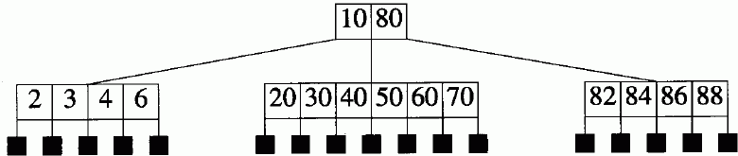
插入操作——简单情况
插入节点的元素数<m-1，直接插入
插入3

Slide 216
插入操作——分裂
插入节点的元素数＝m-1，再添加新的元素，必然超出限制，怎么办？分裂！
带空指针的新元素e插入饱和节点P →成为溢出节点 m，c₀, (e₁, c₁), ..., (e_{m}, c_{m})

Slide 217
插入操作——分裂
从e_{d}处分裂出新节点Q： P：d-1，c₀, (e₁, c₁), ..., (e_{d-1}, c_{d-1}) Q：m-d，c_{d}, (e_{d+1}, c_{d+1}), ..., (e_{m}, c_{m})
(e_{d}, Q)提升到P的父节点中

Slide 218
插入操作——分裂回溯
分裂后，中心节点提升至父节点—— 可能导致父节点溢出—— 继续分裂，...，直至根节点
s次分裂，磁盘操作次数为—— h（读取路径上的节点）+ 2s（写回两个分裂出的新节点）+ 1（写回根节点或未分裂节点） 最多3h+1

Slide 219
删除操作
删除叶节点中元素
删除非叶节点元素，类似AVL树，子树叶节点元素与之交换，转换为1)
元素数目>d-1，直接删除即可
元素数目=d-1，删除后小于限制值
借用兄弟节点“多余”的元素
兄弟节点也无多余元素，合并

Slide 220
删除操作——借用兄弟节点
左（右）兄弟节点元素数>d-1
将其最右（左）元素提升至父节点， 父节点相应元素下降到删除节点 ➔元素数目>=d-1
6次磁盘操作

Slide 221
删除操作——与兄弟节点合并
本节点元素数：d-2＋ 兄弟节点元素数：d-1＋ 父节点中介于两者之间的元素：1 = 2d – 2≤m – 1
5次磁盘操作

Slide 222
删除操作——合并的回溯
合并：父节点元素数减少，可能<d-1
继续前面所述的处理方法
可能需合并——涉及祖父节点...
最坏情况回溯到根节点

Slide 223
H1小结
n阶B树的插入
需考虑违背n阶上限的情况
处理方法：分裂
n阶B树的删除
需考虑违背n阶下限的情况
处理方法：能借就借，不能借合并

Slide 224
B⁺树定义
B+树与B树的区别
所有关键字都放在叶节点中，上层的非叶结点的关键字是其子树中最大关键字的复写
叶节点包含了全部关键字，且叶节点本身按关键字值从小到大链接

Slide 225
4阶B+树示例
67 84
15 34 47 67
78 84
10 15
18 22 27 34
40 44 47
54 67
72 74 78
81 84

Slide 226
B⁺树插入
通过查找，在叶节点的适当位置插入元素
如果插入后合法，结束
如果插入后非法，将该叶节点均匀分裂，更新其父节点
递归检查其父节点在更新后是否合法，直至结束。

Slide 227
B+树插入示例
要求：连续插入十三个数，形成4阶B+树24,72,1,39,53,63,90,88,15,10,44,68,18
15 39 72 90
第5步：插入68,18
1 10 15
24 39
44 53 63 72
88 90
63 90
15 39 63
72 90
1 10 15
18 24 39
44 53 63
68 72
88 90

Slide 228
B⁺树删除
首先在叶节点上进行删除
如果删除后该节点仍满足最小元素数要求，停止
如果不满足了，从兄弟节点借元素
如果没法借，则合并兄弟节点
递归考察父节点，直至结束

Slide 229
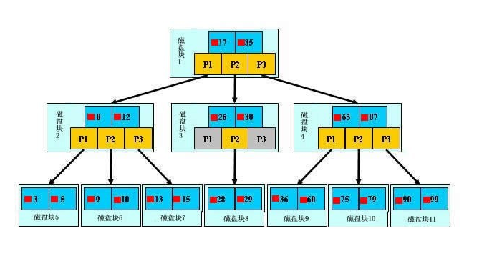

Slide 230
红－黑树定义
特殊的二叉搜索树，对扩充（外部节点）的二叉搜索树，满足以下条件
RB1：根节点和所有外部节点的颜色是黑的
RB2：根至外部节点的路径上没有连续红节点
RB3：所有根至外部节点的路径具有相同数目的黑节点

Slide 231
另一种定义方式
边（指针）的颜色
RB1’：从内部节点指向外部节点的指针是黑的
RB2’：从根至外部节点的路径上没有连续红指针
RB3’：所有根至外部节点的路径具有相同数目的黑指针
黑指针指向的孩子节点是黑的 红指针指向的孩子节点是红的

Slide 232
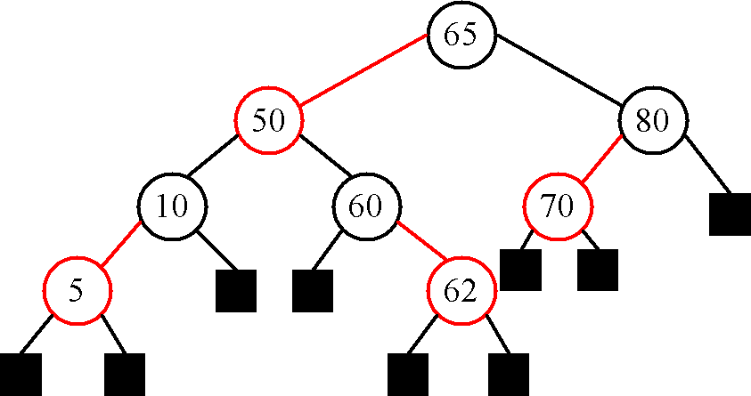
红－黑树例
节点的阶（rank）：从该节点到其子树中任一外部节点的路径上的黑色指针数目

Slide 233
红－黑树是怎么来的
实际上因为2-3-4树实现比较复杂，仍然想通过二叉树结构描述2-3-4树
2节点（一个关键字，两个孩子）用二叉树结构表示当然没问题
3节点、4节点怎么办？多个关键字在二叉树中只能形成多个节点
用红边描述——红边连接的节点中的关键字，在2－3－4树中是一个节点内的

Slide 234
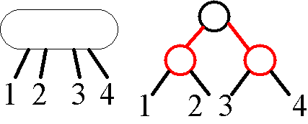
2-3-4树的红－黑树表示
四节点的转换

Slide 235
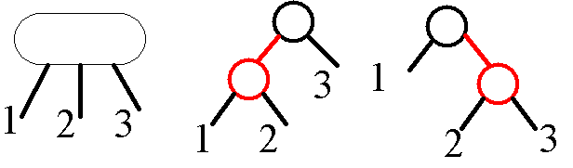
2-3-4树的红－黑树表示
三节点的转换
即：红边实际上表示的是2-3-4树的同节点关系
黑边表示父子关系

Slide 236
2-3-4树的红－黑树表示
50 65
5 10
60 62
70 80

Slide 237
红－黑树特性1
定理11-1：设从根到外部节点的路径的长度（length）是该路径中指针的数量，若P、Q是红－黑树中两条从根至外部节点的路径，那么length(P) ≤2length(Q)
证明：
设根的阶为r——黑指针数为r

Slide 238
红－黑树特性1
由RB1’知：每条路径最后一个指针为黑色的
由RB2’知：所有路径都不包含连续红指针
➔每个红指针后面都会紧跟一个黑指针
➔红指针数目最多为r➔指针总数在r~2r之间
定理得证

Slide 239
红－黑树特性2
定理11-2：设h是一棵红－黑树的高度（不包括外部节点），n是树中内部节点的数目，而r是根节点的阶，则有
h≤2r——由定理11-1显然
n≥2^{r} – 1
h≤2log₂(n+1)
根的阶为r➔树高至少为r
由2可得r≤log₂(n+1)，再结合1即可得证

Slide 240
红－黑树的描述
外部节点无需实际保存
每个节点需保存其颜色和两个指针的颜色——最多需3个二进制位

Slide 241
H2.红－黑树的插入
首先还是简单的二叉搜索树插入方法
然后有一个着色的问题——新节点应该是黑色还是红色？
应该是红色，为什么？——考虑2-3-4树（B-树）的插入
可能会出现连续红边，显然要调整树的结构，如何调整？——考虑对应的2-3-4树（B-树）插入的情况

Slide 242
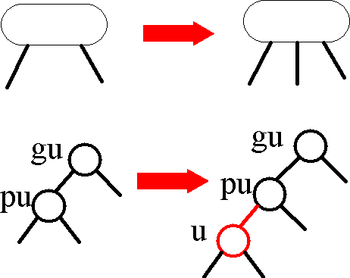
没有连续红边的情况（最理想）
对应2-3-4树的情况应该是2节点变为3节点
pu
u pu

Slide 243
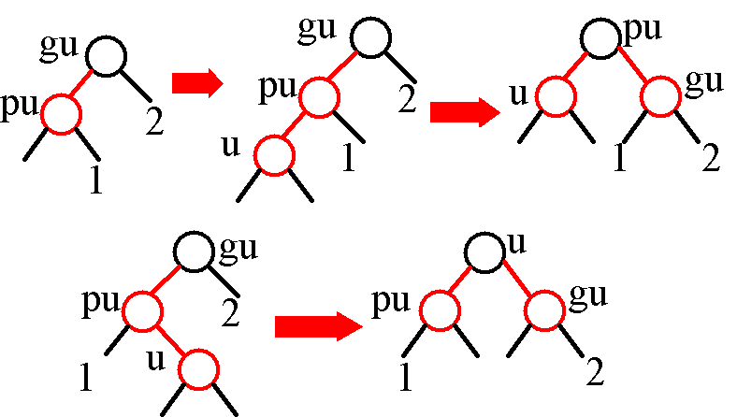
连续红边情况1：XYb
祖父的另一个孩子是黑色—3节点变为4节点
旋转变色：根黑、子红

Slide 244
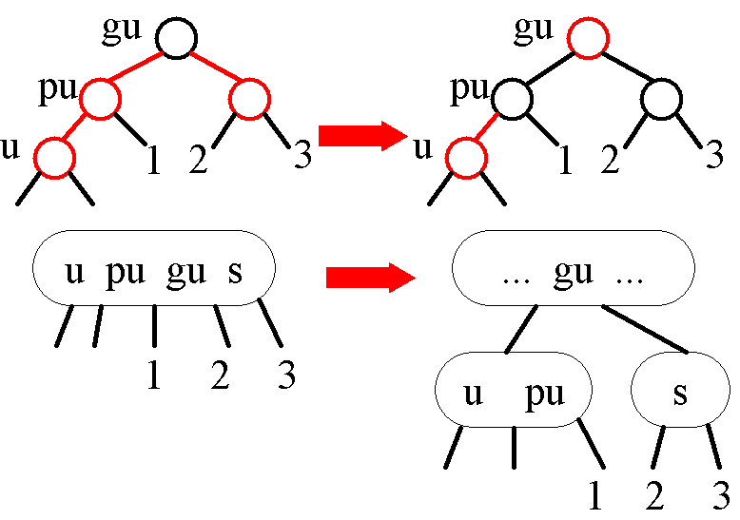
连续红边情况2：XYr
祖父的另一个孩子是红色——溢出
不转变色：根红、子黑

Slide 245
红－黑树的删除
首先还是类似二叉搜索树的方法—— 转化为叶节点删除—— 不是叶节点的，与中序遍历的后继节点交换
可对应2-3-4树自底向上删除算法设计红－黑树自底向上的删除算法
若删除红节点，结束——3节点或4节点的删除
若删除黑节点，调整，可能回溯——2节点的删除

Slide 246
第七章 图

Slide 247
图的定义
图（graph）：用线（边）连接起来的顶点（节点）的集合
图G=(V, E)
V：顶点有限集合
E：边有限集合，(i, j)，i、j∈V

Slide 248
基本概念
(1)顶点 (2)边 (3)无向边 (4)有向边
(5)关联于 (6)关联至（ incident ）
(7)邻接于 (8)邻接至 （ adjacent ）
(9)无向图 (10)有向图 (11)完全图 (12)稀疏图 (13)稠密图
(14)带权图 (15)子图
(16)顶点的度 (17)入度 (18)出度
(19)路径 (20)路径长度 (21)简单路径 (22)回路
(23)连通图 (24)连通分量 (25)强连通图 (26)强连通分量
(27)生成树 (28)生成森林

Slide 249
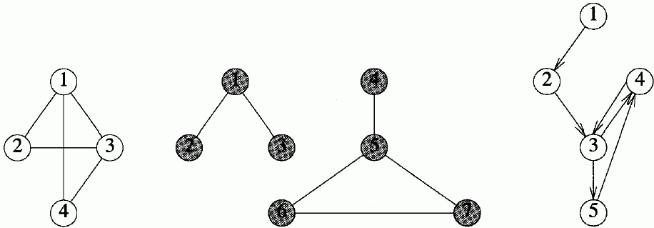
基本概念1-8
(1)顶点 (2)边 (3)无向边 (4)有向边
(5)关联于 (6)关联至 (7)邻接于 (8)邻接至
有向边
无向边
边：(i, j)
E={(1,2),(1,3),(1,4),(2,3),(3,4)}
E={(1,2),(2,3),(3,4),(4,3),(3,5),(5,4)}

Slide 250
基本概念9-13
(9)无向图：所有边都是无向边的图
(10)有向图：所有边都是有向边的图
(11)完全图：边数达到最大的图 n(n-1)/2
(12)稀疏图：有很少边的图
(13)稠密图：有较多边的图
关于边的基本认识：
1.两点之间至多有一条边
2.不存在自连边

Slide 251
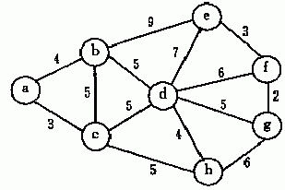
基本概念14
加权有向图、加权无向图： 每条边赋予一个权重 ——(14)网络（network）

Slide 252
基本概念15
(15)子图：设有两个图G=(V, E)和G'=(V', E')，
如果V'是V的子集
而且E'是E的子集
则称G'是G的子图
1
2
1
2
3
4
3

Slide 253
基本概念16-18
(16)顶点v的度：与v关联的边的数目
(17)有向图中顶点v的入度：关联至v的边的数目
(18)有向图中顶点v的出度：关联于v的边的数目
1
2
入度：1,1,1,1
出度：2,0,1,1
3
4

Slide 254
基本概念19-22
(19)路径： 当且仅当对于每一个j（1≤j≤k）， 边(i_{j}, i_{j+1})都在E中时， 顶点序列P=i₁, i₂, ..., i_{k}是图或有向图G=(V, E)中一条从i₁到i_{k}的路径
(20)路径长度：路径上所有边的长度之和
(21)简单路径：序列中顶点不重复出现的路径
(22)回路：第一个顶点和最后一个顶点相同的路径

Slide 255
基本概念23-24
(23)如果图中任意两个顶点v_{i}和v_{j}都是连通的，则图G是连通图
(24)无向图中的极大连通子图称为连通分量
1
2
5
3
4

Slide 256
1
2
1
2
5
6
7
5
8
9
10
8
11
12
13
12
3
4
3
4
9
10
6
7
11
13

Slide 257
基本概念25-26
(25)对于有向图中任意两个顶点v_{i}和v_{j}，如果从v_{i}到v_{j}和从v_{j}到v_{i}都有路径，则图G是强连通图
(26)有向图中的极大连通子图称为强连通分量
2
1
2
1
3
4
3
4
思考：如何将左图修改为强连通图？

Slide 258
基本概念27-28
(27)一个连通图的生成树含有图中全部顶点，但只有足以构成一棵树的n-1条边
无环的无向连通图——树
生成树（spanning tree）：包含G中所有顶点且是G的子图的树
(28)生成森林：略

Slide 259
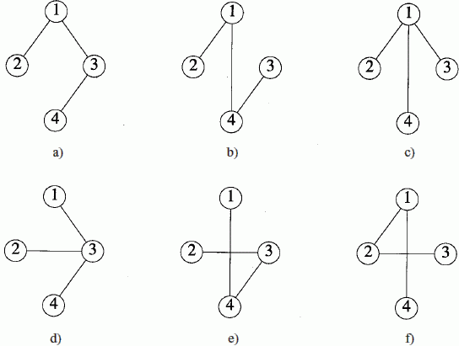

生成树例

Slide 260
图的特性
G为无向图，顶点i的度（degree）：与顶点i相连的边的数目
特性1 设G=(V, E)为无向图，|V|=n，|E|=e，d_{i}为顶点i的度，则有
0≤e≤n(n-1)/2

Slide 261
特性2
G为有向图 入度（in-degree）：关联至顶点i的边的数目，d_{i}^{in} 出度（out-degree）：关联于顶点i的边的数目，d_{i}^{out}
特性2 G=(V, E)为有向图，有：
0≤e≤n(n-1)

Slide 262
三种存储方式
顺序存储
邻接矩阵
邻接压缩表
邻接链表
十字链表
链表存储

Slide 263
存储方式1：邻接矩阵
邻接矩阵（adjacency matrix）
图G=(V, E)有n个顶点，V={1, 2, ..., n}
n×n的矩阵A
G为无向图
G为有向图

Slide 264


邻接矩阵例

Slide 265
邻接矩阵特性
对n顶点的无向图，A(i, i)=0，1≤i≤n
无向图的邻接矩阵是对称的， A(i, j)=A(j, i), 1≤i≤n
对n顶点的无向图， 行、列之和均等于顶点的度

Slide 266
邻接矩阵特性
对n顶点的有向图 行之和等于顶点的出度 列之和等于顶点的入度

Slide 267
存储方式2：邻接压缩表
图较为“稀疏”，邻接矩阵空间浪费
邻接压缩表，packed-adjacency-list
使用一维数组h[0:n+1]，l[0:x]
有向图：x=e-1；无向图：x=2e-1
l：保存邻接顶点集合 顶点1的邻接顶点，顶点2的邻接顶点，...
h[i]：顶点i邻接顶点集合在l中的起始位置

Slide 268

邻接压缩表示例

Slide 269
时间复杂性
e远远小于n²→空间复杂性远优于邻接矩阵
顶点i的度h[i+1]-h[i]，边总数h[n+1]/2，Θ(1)
增加、删除一条边，O(n+e)

Slide 270
存储方式3：邻接链表
邻接压缩表插入、删除复杂
邻接链表（linked-adjacency-list）
邻接表（邻接顶点集合）用链表保存
Chain<int>类型的数组h h[i]——顶点i的邻接表

Slide 271

邻接链表示例

Slide 272
复杂性分析
空间复杂性
2(n+m+1)，有向图：m=e，无向图：m=2e
时间复杂性
插入、删除边高效
求邻接顶点集合：Θ(n)
求边的总数：Θ(e)

Slide 273

存储方式4：十字链表

Slide 274
网络的描述
图描述简单扩充，描述边的耗费
耗费邻接矩阵（cost-adjacency-matrix）C
A(i, j)=1，C(i, j)——对应边的耗费（权重）
A(i, j)=0，C(i, j)=∞——不存在边

Slide 275


耗费邻接矩阵例

Slide 276

邻接链表实现

Slide 277
图的遍历
从一个给定节点开始，访问所有可达节点，且每个顶点仅访问一次
宽度优先搜索（Breadth-First Search, BFS）
开始顶点1
1可达的顶点集合{2, 3, 4}
{2, 3, 4}可达的顶点集合{5, 6, 7}
{5, 6, 7}可达的顶点集合{8, 9}

Slide 278

宽度优先搜索示例

Slide 279
深度优先搜索
Depth-First Search，DFS
v为开始顶点，首先标记v
选择一个与v邻接，且尚未标记的顶点u
像处理v一样对u进行处理——DFS递归调用
对u的处理完毕后，选择另一个与v相邻且未标记的顶点，继续搜索
若不存在，搜索中止

Slide 280

深度优先搜索例
1→2→5→8
→3
→4→6
→7→9

Slide 281
生成树
对连通图进行BFS，所有顶点都被标记
到达一个新的顶点，要通过相应的边
恰好n-1条边——连通子图——生成树

Slide 282

宽度优先搜索构造生成树
1
8
6

Slide 283


深度优先搜索构造生成树

Slide 284
最小耗费生成树
问题关键：如何选择生成树的n-1条边
Kruskal
每个步骤选择一条边加入生成树
贪心准则：不会产生环路，且耗费最小
可按耗费递增顺序考察每条边
若产生环路，丢弃
否则，加入

Slide 285
Prim算法
贪心准则
加入后仍形成树，且耗费最小
始终保持树的结构——Kruskal算法是森林
算法过程
从单一顶点的树T开始
不断加入耗费最小的边(u, v)，使T∪{(u, v)}仍为树——u、v中必然有一个已经在T中，另一个不在T中

Slide 286
最短路径问题
无权图的最短路径问题
比较简单，即两点之间边数最少的路径
有向带权图的最短路径问题
可理解为两地间交通费用最少问题
分为单源最短路径、每对点最短路径两类

Slide 287
单源最短路径
有向图G，每条边都有非负权重（耗费）
路径长度——路径中边的权重之和
单源最短路径：给定源顶点s，求它到其他任意顶点（目的顶点）的最短路径

Slide 288
Dijkstra算法
S：“已求出最短路径顶点集合”，初始为{s}
L=V - S
每个步骤从L选取一个顶点v加入S
贪心准则：v是L中距s距离最短者
新最短路径=已有最短路径+一条边 每个顶点无需保存其完整路径，保存路径中它的前一顶点即可

Slide 289

每一对点的最短路径
所有点对间的最短路径，all-pairs shortest-paths problem，n(n-1)条
简单算法：每个顶点执行单源最短路径算法

Slide 290
Floyd算法
顶点编号为1～n
c(i,j,k)：i→j的“最短路径”长度——加了限制条件，路径中顶点的最大编号为k
存在边<i, j>→c(i, j, 0)=<i, j>的长度
不存在边<i, j>→c(i, j, 0)=+∞
c(i, i, 0)=0
c(i, j, n)——最短路径长度

Slide 291
如何计算c(i, j, k)
顶点最大编号不超过k，两种情况
路径不包含k，c(i, j, k)=c(i, j, k-1)
包含k，c(i, j, k)=c(i, k, k-1) + c(k, j, k-1)
➔c(i,j,k)=min{c(i,j,k-1), c(i,k,k-1)+c(k,j,k-1)}
递归算法，Θ(n2^{n})
迭代计算→Θ(n³)

Slide 292
拓扑排序
偏序：集合中仅有部分成员之间可比较
全序：集合中全体成员之间均可比较
拓扑排序（Topological Sort）：由某个集合上的一个偏序得到该集合上的一个全序
V₂
V₁
V₄
V₁
V₂
V₃
V₄
V₃

Slide 293
AOV图
用顶点表示活动，用箭头表示活动间优先关系的有向图称为顶点活动网络（Activity On Vertex，AOV）
顶点i在顶点j之前，意味着活动i是活动j的先决条件
显然不应该出现有向环，否则“活动k是它自己的先决条件”，不成立

Slide 294
利用贪心算法进行拓扑排序
在有向图中选一个没有前驱的顶点且输出
从图中删除该顶点和所有从其发出的箭头
重复上述两步，直至所有顶点均已输出，或者当前图中不存在无前驱的顶点为止

Slide 295
拓扑排序要点
入度为0的顶点即没有前驱活动的，或前驱活动都已经完成的顶点，工程可以从这个顶点所代表的活动开始或继续
算法每输出一个顶点之后，要删去从这个顶点发出的边，这意味着这个顶点所代表的活动已经完成，对于后续顶点所代表的活动来说，该前驱活动已经完成

Slide 296
拓扑排序要点
如果一个节点有多个直接后继，则拓扑排序的结果通常不唯一
由于AOV网络中各顶点的地位是平等的，每个顶点的编号是人为的，因此可以按照拓扑排序的结果重新安排顶点的序号，生成AOV网络的新的邻接矩阵存储表示。其中，对角线以下可以全为零。

Slide 297

AOE网
一个带权的有向无环图，其中顶点表示事件，边表示活动，权表示活动持续的时间，则该图称为AOE（Activity On Edge）网
左图所示工程：
9个事件（里程碑）
11项活动（必须完成的工作）
V₅含义是：
a4和a5已完成
a7和a8可开始

Slide 298
关键路径
将AOE网看作一个工程
只有一个入度为0的点（源点），一个出度为0的点（汇点）
完成整个工程需要多少时间？哪些活动是影响工程进度的关键？
关键路径（Critical Path）
从源点到汇点长度（时间和）最长的路径
长度——完成工程的最短时间
上例：(v₁, v₂, v₅, v₈, v₉)

Slide 299
关键活动
源点v₁→v_{i}的最长路径长度： 事件v_{i}的最早发生时间， v_{i}发出的所有边（活动）的最早开始时间
e(i)：活动a_{i}的最早开始时间
最迟开始时间：l(i)，前提：不影响工程进度
l(i)=e(i)：关键活动
关键路径上的活动都是关键活动
通过计算l(i)、e(i)寻找关键活动

Slide 300
l(i)和e(i)的计算
事件的最早发生时间ve(j) 最迟发生时间vl(j)
活动a_{i}由边<j, k>表示 dut(<j, k>)表示其持续时间，则有
e(i)=ve(j)
含义是：活动i要想开始至少需要等待的时间
l(i)=vl(k)-dut(<j, k>)
含义是：活动i开始之前最多空闲的时间
a_{i}
j
k
dut
求e(i)和l(i)可以转换为求ve(j)和vl(k)的问题

Slide 301
ve(i)的计算
由ve(0)=0向前递推 ve(j)=max{ve(i)+dut(<i, j>)}，<i, j>∈E
i
事件j的开始依赖于 所有活动<i,j>的完成 显然应该取其中“最差”者—— j再早也不会比最慢的那个早
i
j
i

Slide 302
vl(i) 的计算
由vl(n-1)=ve(n-1)向后递推 vl(i)=min{vl(j)-dut(<i, j>)}，<i, j>∈E
j
所有的j都依赖于i i再迟也不应影响j的启动——不能影响工期 也应该取其中“最差”（最早）者
i
j
j

Slide 303
关键路径要点
关键路径长度是完成工程的最短时间，即至少消耗时间
研究意义是找到关键路径、设法提高其效率，则有可能缩短工期
算法
Step1：从源点开始计算ve(i)，考察指向顶点i的所有边，寻找最大值ve(j)=max{ve(i)+dut(<i, j>)}，<i, j>∈E
Step2：从汇点开始计算vl(i)，考察顶点i发出的所有边，寻找最小值vl(i)=min{vl(j)-dut(<i, j>)}，<i, j>∈E
Step3：求每个活动的e(i)，等于活动发出顶点的ve值
Step4：求每个活动的l(i)，等于活动指向顶点的vl值减去活动本身的持续时间
Step5：找到那些l(i)=e(i)的活动，即为关键活动；构成的路径即为关键路径。关键路径可能不止一条。

Slide 304
第八章 排序和查找

Slide 305
已经学过的排序算法（7种）
计数排序
选择排序
冒泡排序
插入排序
箱子排序
基数排序
堆排序

Slide 306
已经学过的查找方法（5种）
散列
哈希查找
树
BST查找
AVL查找
红黑树查找
B树查找

Slide 307
排序分类
按照排序时排序对象存放的设备
内部排序:排序过程中数据对象全部在内存中的排序。
外部排序:排序过程数据对象并非完全在内存中的排序
按照排序是的基本操作是否基于关键字的比较
基于比较：基本操作——关键字的比较和记录的移动，其最差时间下限已经被证明为Ω（nlogn）。
交换排序（气泡、快速排序）；选择排序（直接选择排序、堆排序）；插入排序（直接插入、折半插入、希尔排序）、归并排序（二路归并排序）。
不基于比较：根据根据组成关键字的的分量及其分布特征，如基数排序(箱子排序)、计数排序。

Slide 308
排序算法性能
基本操作
比较
移动
辅助空间
在数据规模一定的条件下，除了存放待排序记录占用的存储空间之外，执行算法所需要的其他额外存储空间。
算法本身的复杂度

Slide 309
性能分析
最坏情况（反序）
比较次数
移动次数
时间复杂度O(n²)
最好情况（正序）
比较次数 n
移动次数 0
时间复杂度O(n)
空间复杂度S(1)
n-1
n (n −1)
∑ (n-i) =
i = 1
2
n-1
∑ 3(n-i)= ^{3n(n −1)}
i = 1
2

Slide 310
快速排序
快速算法是对气泡排序的改进
在气泡排序中，记录的比较和移动是在相邻单元中进行 的，记录每次交换只能上移或下移一个单元，因而总的 比较次数和移动次数较多。
减少总的比较次数和移动次
增大记录的比较和移动距
较大记录从前面直接移动到后面 较小记录从后面直接移动到前面

Slide 311
快速排序
思想
是C.R.A.Hoare 1962年提出的一种划分交换排序。采用的 是分治策略(一般与递归技术结合使用)，以减少排序过程 中的比较次数。
通过一趟排序将要排序的数据分割成独立的两部分，其中 一部分的所有数据都比另外一不部分的所有数据都要小， 然后再按此方法对这两部分数据分别进行快速排序
在一个分区中，所有在s下标之前的元素都小于等于A[s]，所有在s下标之后的元素都大于等于A[s]
建立了一个分区以后，A[s]已经位于它在有序数组中的最终位置。接下来使用同样的方法继续对A[s]前和A[s]后的子数组分别进行排序

Slide 312
算法实现
算法实现
设被排序的无序区为A[i],……,A[j]
基准元素选取：选择其中的一个记录的关键字v 作为基准元素(控制关键字 (怎么选择？)
划分：通过基准元素v 把无序区A[i],……,A[j]划分成左、 右两部分，使得左边的各记录的关键字都小于v ；右边的 各记录的关键字都大于等于v
递归求解：重复(1)~(2)，分别对左边和右边部分递归地进 行快速排序；
组合：左、右两部分均有序，整个序列有序。

Slide 313
基数排序
理论上可以证明，对于基于关键字之间比较的排序，无论用 什么方法都至少需要进行log₂n!次比较。 log₂n! ≈nlog₂n-1.44n+O(log₂n)。不存在时 间复杂性低于此下界的基于关键字比较的排序.
基数排序（时间复杂性可达到线性级O(n))
不比较关键字的大小，而根据构成关键字的每个分量的值，排列记录顺序的方法，称为分配法排序（基数排序）。
而把关键字各个分量所有可能的取值范围的最大值称为基数或桶或箱，因此基数排序又称为桶排序。
基数排序的适用范围：
显然，要求关键字分量的取值范围必须是有限的，否则可能要无限的箱。

Slide 314
算法的基本思想
设待排序的序列的关键字都是位相同的整数（不相同时,取位数的最大值），其位数为figure，每个关键字可以各自 含有figure个分量，每个分量的值取值范围为0,1,…,9即基数为10。依次从低位考查，每个分量。
首先把全部数据装入一个队列A，然后按下列步骤进行:
1.初态:设置10个队列，分别为Q[0],Q[1],…,Q[9]，并且均为空
2.分配:依次从队列中取出每个数据data；第pass遍处时，考查 data.key右起第pass位数字，设其为r，把data插入队列Q[r]， 取尽A，则全部数据被分配到Q[0],Q[1],…,Q[9].
3.收集:从Q[0]开始，依次取出Q[0],Q[1],…,Q[9]中的全部数据，并按照取出顺序，把每个数据插入排队A。
4.重复1,2,3步，对于关键字中有figure位数字的数据进行figure

Slide 315
性能分析
算法性能分析
n----记录数，d----关键字（分量）个数，r----基数
时间复杂度：分配操作：O（n）,收集操作O(r)，需进行d 趟分配和收集。时间复杂度：O(d(n+r))
空间复杂度：所需辅助空间为队首和队尾指针2r个，此外 还有为每个记录增加的链域空间n个。空间复杂度O((n+r))
算法的推广
若被排序的数据关键字由若干域组成，可以把每个域看成 一个分量按照每个域进行基数排序。
若关键字各分量不是整数，则把各分量所有可以取值与一 组自然数对应。

Slide 316
直接选择排序
选择排序的主要操作是选择，其主要思想是：每趟排序在当前待排序序列中选出关键字值最小（最大）的记录，添加到有序序列中。
直接选择排序，对待排序的记录序列进行n-1遍的处理， 1遍处理是将A[1…n]中最小者与A[1]交换位置，第2遍处 是将A[2…n]中最小者与A[2]交换位置，......，第i遍处理是 将A[i…n]中最小者与A[i]交换位置。
直接选择排序与气泡排序的区别在：气泡排序每次比较后，如果发现顺序不对立即进行交换，而选择排序不立即进 行交换，而是找出最小关键字记录后再进行交换。

Slide 317
性能分析
移动次数：
最好情况正序0次，最坏3（n-1）次
比较次数：
时间复杂度：O(n²)
空间复杂度：S(1)
n −1
1
∑（
n −
²
i ）
= ₂ n( n − 1) = O ( n )
=
i 1

Slide 318
堆排序
如何减少关键字之间的比较次数。若能利用每趟比较后的 结果，也就是在找出关键字值最小记录的同时，也找出关 键字值较小的记录，则可减少后面的选择中所用的比较次数，从而提高整个排序过程的效率。

Slide 319
3
3
3
1
4
1
4
1
4
1
5 9
3
2
1
3 9
2
1
3 9
2
6
5
 | 6 5 5 6 5 5
3 |  | 1 | 4 | 1 | 3 | 9 | 2 | 6 | 5 | 5 |  | 3 | 1 | 4 | 1 | 3 | 9 | 2 | 6 | 5 | 5
3 | 1 | 4 1 | 5 | 9 | 2 | 6 | 5 | 3
3
3
1
1
2
1
2
3
2
1
3
5
9
4
1
3
5
9
4
1
3
5
9
4
6
5
6
5
6
5
3 | 1 | 2 | 1 | 3 | 9 | 4 | 6 | 5 | 5
3 | 1 | 2 | 1 | 3 | 9 | 4 | 6 | 5 | 5 |  | 1 | 3 | 2 | 1 | 3 | 9 | 4 | 6 | 5 | 5
1
1
1
2
1
2
初始建堆过
3
3
5
9
4
3
3
5
9
4
6
5
6
5
 | 1 | 1 | 2 | 3 | 3 | 9 | 4 | 6 | 5 | 5 |  | 1 | 1 | 2 | 3 | 3 | 9 | 4 | 6 | 5 | 5

Slide 320
1
1
2
堆排序
1
2
3
2
3
4
3
3
9
4
5
3
9
4
5
3
9
5
6
5
5
6
5
6
1 | 1 | 2 | 3 | 3 | 9 | 4 | 6 | 5 | 5 |  | 1 | 3 | 2 | 5 | 3 | 9 | 4 | 6 | 5 | 1
2 | 3 | 4 | 5 | 3 | 9 | 5 | 6 | 1 | 1
3
3
4
3
4
5
4
5
9
5
6
9
5
5
6
9
5
6
3 | 3 | 4 | 5 | 6 | 9 | 5 | 2 | 1 | 1
3 | 5 | 4 | 5 | 6 | 9 | 3 | 2 | 1 | 1
4 5 9 5 6 3 3 2 1 1
5
5 | 6 | 9 | 5 | 4 | 3 | 3 | 2 | 1 | 1
5
6
5
9
6
9
9
6 9 5 5 4 3 3 2 1 1
6 | 5 | 5 | 9 | 4 | 3 | 3 | 2 | 1 | 1
9
9 | 6 | 5 | 5 | 4 | 3 | 3 | 2 | 1 | 1
6

Slide 321
性能分析
根据完全二叉树的特点
最好，最差平均的时间复杂度均为O(nlogn)
空间复杂度为S(1)

Slide 322
直接插入排序
算法的基本思想： 每次将一个 待排序的记录按其关键字的大小插入到一个已经排好序的 有序序列中，直到全部记录排好序为止。 经过i-1遍处理后，A[1…i-1]己排好序。第i遍处理仅将A[i] 插入A[1…i-1,i]的适当位置，使得A[1…i]又是排好序的序 列。
实现方法：
首先比较 A[i]和A[i-1]的关键字，如果A[i-1].key≤A[i].key，由于 A[1…i]已排好序，第i遍处理就结束了；否则交换A[i]与 A[i-1]的位置，继续比较A[i-1]和A[i-2]的关键字，直到找 到某一个位置j(1≤j≤i-1)，使得A[j].key≤A[j+1].key时为 止。

Slide 323
直接插入排序
最好情况下（正序）：
比较次数：n-1
移动次数：2(n-1) 时间复杂度为O(n)。
最坏情况下（反序）：
比较次数：
移动次数：
n
(n +2)(n −1)
∑ i =
i=2
2
n
₌ (n +4)(n −1)
∑（i+1）
2
时间复杂度为O(n²)。^{i=2}
平均情况下（随机排列） _{n}
_{∑ i/2 =} (n +2)(n −1)
比较次数： 移动次数：
4
i=2
n
₌ (n +4)(n −1)
∑ (i+1)/2
时间复杂度为O(n²)。 ^{i=2}
4

Slide 324
算法的性能分析
空间复杂度：O(1)
直接插入排序算法简单、容易实现，适用于待排序记录基本有序或待排序记录较小时。
当待排序的记录个数较多时，大量的比较和移动操作使直 接插入排序算法的效率降低。
改进的直接插入排序-----折半插入排序 直接插入排序，在插入第 i（i＞1）个记录时，前面的 i-1个记录已经排好序，则在寻找插入位置时，可以用折半查找来代替顺序查找，从而较少比较次数。

Slide 325
希尔排序----分组插入排序
若待排序记录按关键字值基本有序时，直接插入排序的效 率可以大大提高； 由于直接插入排序算法简单，则在待排序记录数量n较小时效率也很高。
希尔排序的基本思想：将整个待排序记录分割成若干个子序列，在子序列内分别 进行直接插入排序，待整个序列中的记录基本有序时，对 全体记录进行直接插入排序。
需解决的关键问题？
分组：应如何分割待排序记录，才能保证整个序列逐步向 基本有序发展？
组内直接插入排序：子序列内如何进行直接插入排序？

Slide 326
希尔排序
又叫缩小增量排序
算法思想：设待排序列含n个元素
取整数gap=floor(n/3)+1，将每隔gap的元素放在一个子序列中，对子序列插入排序
然后缩小间隔，令gap=floor(gap/3)+1，对新的子序列插入排序
重复上述过程，直至gap=1时最后执行一次

Slide 327
性能分析
希尔排序开始时增量较大，每个子序列中的记录个数较少，从而排序速度较快；当增量较小时，虽然每个子序列中 记录个数较多，但整个序列已基本有序，排序速度也较快。
希尔排序算法的时间性能是所取增量的函数，而到目前为 止尚未有人求得一种最好的增量序列。
研究表明，希尔排序的时间性能在O(n²)和O(nlog₂n)之间 当n在某个特定范围内，希尔排序所需的比较次数和记录 的移动次数约为O(n^{1.3} ) 。

Slide 328
归并排序
思想
对于一个需要排序的数组A[0…n-1]，把它一分为二： A[0…n/2-1]和A[n/2…n-1]，并对每个子数组递归排序
然后把这两个排好序的子数组合并为一个有序数组

Slide 329
Merge算法
思想
对两个有序数组的合并
初始状态下，关注两个待合并数组的第一个元素
然后比较这两个元素的大小，将较小的元素添加到一个新创建的数组中
接着被复制数组中的下标后移，指向该较小元素的后继元素
上述操作一直持续到两个数组中的一个被处理完为止
然后在未处理完的数组中，剩下的元素被复制到新数组的尾部

Slide 330

算法演示

Slide 331
自然归并排序
natural merge sort
进一步改进：若原始序列中存在有序子序列，则不进行分解
[4, 8, 3, 7, 1, 5, 6, 2] →[4, 8], [3, 7], [1, 5, 6], [2] →[3, 4, 7, 8], [1, 2, 5, 6] →[1, 2, 3, 4, 5, 6, 7, 8]

Slide 332
部分结论
（1）平均来看，快排最优，但若初始序列有序，则快排性能降至n²级。使用三平均选中轴法可避免最差情况，结合插入排序效果更好。
（2）插入、选择、冒泡都属“简单排序”，复杂度是n²，它们中间当待排序列基本有序或n较小时，插入排序更好。

Slide 333
部分结论
（3）稳定排序算法有：插入、冒泡、归并、基数
（4）不稳定排序算法有：简单选择、希尔、快速、堆排序

Slide 334
时间复杂度
排序方法 | 平均情况 | 最好情况 | 最坏情况
直接插入排序 | O(n²) | O(n) | O(n²)
希尔排序 | O(nlog₂n) | O(n^{1.3}) | O(n²)
起泡排序 | O(n²) | O (n) | O(n²)
快速排序 | O(nlog₂n) | O(nlog₂n) | O(n²)
直接选择排序 | O(n²) | O(n²) | O(n²)
堆排序 | O(nlog₂n) | O(nlog₂n) | O (nlog₂n)
归并排序 | O(nlog₂n) | O(nlog₂n) | O(nlog₂n)
基数排序 | O(d(n+r)) | O(d(n+r)) | O(d(n+r))

Slide 335
空间复杂度和稳定性
排序方法 | 辅助空间 | 稳定性/不稳定举例
直接插入排序 | O(1) | 是
希尔排序 | O(1) | 否/3,2,2’(d=2,d=1)
起泡排序 | O(1) | 是
快速排序 | O(log₂n) ~O(n) | 否/2,2’,1
直接选择排序 | O(1) | 否/2,2’,1
堆排序 | O(1) | 否/1,2,2’(最小堆)
(二路)归并排序 | O(n) | 是
基数排序 | O(n+r) | 是

Slide 336
简单性
⑷算法简单性比较：从算法简单性看，
一类是简单算法，包括直接插入排序、直接选择排序和起 泡排序；
另一类是改进后的算法，包括希尔排序、堆排序、快速排 序和归并排序，这些算法都很复杂。
⑸待排序的记录个数比较：从待排序的记录个数n的大小看， n越小，采用简单排序方法越合适； n越大，采用改进的排序方法越合适。
因为n越小，O(n²)同O(nlog₂n)的差距越小，并且输入和调 试简单算法比输入和调试改进算法要少用许多时间。

Slide 337
记录本身信息量比较
记录本身信息量越大，移动记录所花费的时间就越多，所以对记录的移动次数较多的算法不利。
排序方法 | 最好情况 | 最坏情况 | 平均情况
直接插入排序 | O(n) | O(n²) | O(n²)
起泡排序 | 0 | O(n²) | O(n²)
直接选择排序 | 0 | O(n) | O(n)

Slide 338
关键值分布
当待排序记录按关键值有序时：
插入排序和起泡排序能达到O(n)的时间复杂度；
对于快速排序而言，这是最坏的情况，此时的时间性能蜕 化为O(n²)；
选择排序、堆排序和归并排序的时间性能不随记录序列中 关键字的分布而改变。

Slide 339

排序总结

Slide 340
查找

Slide 341
顺序查找
又叫线性查找
从表头开始，依次比较关键值，直到找到为止，记为成功
如果整个表都查完仍未找到，则记为失败
注意：一般通过设置“监视哨”来提高顺序查找效率

Slide 342
折半查找
又叫二分查找
要求待查序列有序
先比较最中间的那个元素，如果不匹配，选择在左侧区间或右侧区间继续
优势是每比较一次，查找区间缩小一半
复杂度为O(logn)

Slide 343

其他分割查找方法
插值查找（Interpolation Search)
关键字分布均匀时，根据当前值与最大和最小值的比例，选择合适的“半”
常用的插值公式
$$mid=low+(\text{high}\text{−}\text{low})\frac{key−a[low]}{a\left[high\right]−a[low]}$$
斐波那契查找（Fibonacci Search）
黄金分割

